Slide 1
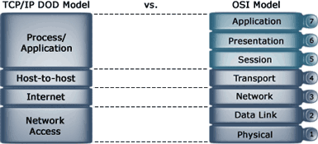
OSI – DoD πρότυπα
Διάβασμα: http://el.wikipedia.org/wiki/%CE%9C%CE%BF%CE%BD%CF%84%CE%AD%CE%BB%CE%BF_%CE%B1%CE%BD%CE%B1%CF%86%CE%BF%CF%81%CE%AC%CF%82_OSI
Notes:
1
1

Slide 2
Θύρες
Γνωστές θύρες: 1 - 1023
Θύρες που μπορούμε να κατακρατήσω: 1024–49151
Δυναμικές θύρες: 49152–65535
http://en.wikipedia.org/wiki/TCP_and_UDP_port_numbers
Notes:
2
2

Slide 3
Δομή URL
<protocol>://<server>.<subdomain>.<domain>:<port>/<path>/<file>?<parameters>
<protocol> -πχ HTTP, FTP
<server> -πχ. www
<subdomain> όνομα σε τοπικό DNS πχ. epp
<domain>: Το διεθνές Domain Name Server όνομα – π.χ. teicrete.gr, google.com
<port>: H πόρτα TCP όπου γίνεται η σύνδεση – π.χ. 8080
<path>/<File>: Η διαδρομή στην πλευρά του server για να βρεθεί το αρχείο
που ζητήθηκε
– π.χ. /files/index.htm
<parameters>: Επιπλέον τιμές παραμέτρων που στέλνονται στον server
Notes:
3
3

Slide 4
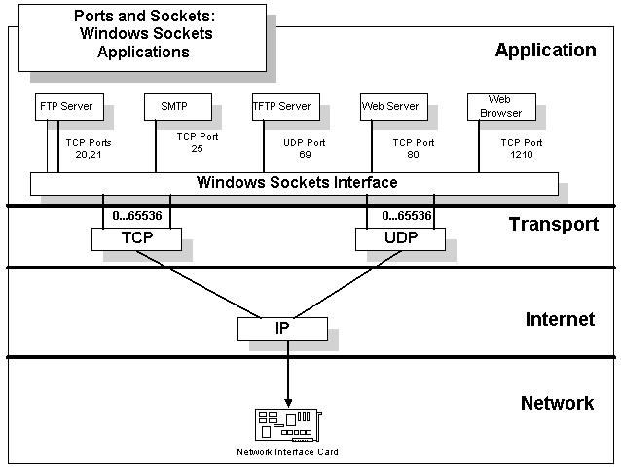
Sockets
Διάβασμα: http://en.wikipedia.org/wiki/Internet_socket
Notes:
4
4

Slide 5
HTTP
Το πρωτόκολλο HTTP
HTTP: HyperText Transfer
Protocol
• Βασίζεται στο μοντέλο client/server
Client→
browser μπορεί να διαβάσει HTML και άλλα αντικειμενά του (εικόνες, ήχους..)‏
Server →
Εξυπηρετητής αιτημάτων που έχουν σαν στόχο την αποστολή HTML και των αντικειμένων του
Ο πελάτης ξεκινά μια σύνδεση
TCP προς τον server στη θύρα 80
• Ο server δέχεται τη σύνδεση TCP
από τον πελάτη
• Ανταλλάσσονται μηνύματα του
πρωτοκόλλου http μεταξύ client-server
• Η σύνδεση TCP κλείνει
Διάβασμα: http://en.wikipedia.org/wiki/HyperText_Transfer_Protocol
Επίσης διαβάστε το αρχείο http for students.doc που βρίσκεται στο yliko.rar
Notes:
5
5

Slide 6
Case Study: SMTP, the Simple Mail Transfer Protocol
Παράδειγμα σε SMTP (απλό πρωτόκολλο μεταφοράς ταχυδρομείου), το οποίο περιγράφεται από RFC 2821. Στο παράδειγμα, C: οι γραμμές στέλνονται από έναν πράκτορα μεταφορών ταχυδρομείου που στέλνουν το ταχυδρομείο, και το S: οι γραμμές επιστρέφονται από το server λαμβάνοντας το. Το κείμενο που βρίσκεται με πλάγια γράμματα όπως αυτό είναι σχόλια, όχι μέρος της πραγματικής συναλλαγής.
SMTP είναι ένα από τα δύο ή τρία παλαιότερα πρωτόκολλα εφαρμογής ακόμα σε λειτουργία σχετικά με το διαδίκτυο. Είναι απλό, αποτελεσματικό, και έχει αντισταθεί τη δοκιμή του χρόνου. Τα γνωρίσματα που έχουμε απαιτήσει εδώ είναι τεχνικές που επαναλαμβάνονται συχνά σε άλλα πρωτόκολλα Διαδικτύου. Εάν υπάρχει οποιοδήποτε ενιαίο αρχέτυπο που είναι ένα καλά σχεδιασμένο πρωτόκολλο εφαρμογής Διαδικτύου τότε αυτό είναι το SMTP.
Διάβασμα: http://en.wikipedia.org/wiki/Simple_Mail_Transfer_Protocol
Notes:
6
6

Slide 7
Notes:
7
7

Slide 8
Διάβασμα: http://en.wikipedia.org/wiki/Post_Office_Protocol
Notes:
8
8

Slide 9
Διάβασμα: http://en.wikipedia.org/wiki/Internet_Message_Access_Protocol
Notes:
9
9

Slide 10
Προτεινόμενο διάβασμα
Andrew S. Tanenbaum, Computer Networks
http://el.wikipedia.org/wiki/TCP/IP
http://web.teipir.gr/new/ecs/pelab_1/tcp/inter2.htm
http://en.wikipedia.org/wiki/TCP_and_UDP_port_numbers
Notes:
10
10

Slide 11
Multipurpose Internet Mail Extensions (MIME)
Το Multipurpose Internet Mail Extensions (MIME) είναι ένα πρότυπο δικτύου για την ηλεκτρονική αλληλογραφία. Σχεδόν όλο το ηλεκτρονικό ταχυδρομείο του διαδικτύου διαβιβάζεται μέσω SMTP σε μορφή (format) ΜΙΜΕ. Το ηλεκτρονικό ταχυδρομείο διαδικτύου συνδέεται τόσο πολύ με τα πρότυπα SMTP και MIME ώστε μερικές φορές καλείται SMTP/MIME e-mail.
Το βασικό πρωτόκολλο μετάδοσης ηλεκτρονικού ταχυδρομείου Διαδικτύου, SMTP, υποστηρίζει χαρακτήρες ASCII 7-bit, οπότε μπορούν να σταλούν μόνο μηνύματα που περιέχουν κείμενο στην αγγλική γλώσσα. Το MIME καθορίζει τους μηχανισμούς για να στέλνονται και άλλα είδη πληροφοριών σε ένα ηλεκτρονικό μήνυμα, συμπεριλαμβάνομένου καί κείμενο σέ άλλες γλώσσες (πέρα απο τα αγγλικά), χρησιμοποιόντας και άλλη κωδικοποίηση χαρακτήρων, εκτός απο τον ASCII, καθώς επίσης και 8-bit δυαδικό περιεχόμενο όπως τα αρχεία που περιέχουν εικόνες, ήχους, ταινίες και προγράμματα υπολογιστών.Το MIME είναι επίσης ένα θεμελιώδες συστατικό των πρωτοκόλλων επικοινωνίας όπως το HTTP, το οποίο απαιτεί τα δεδομένα να μεταφέρονται στα πλαίσια των ηλεκτρονικών ταχυδρομίων σαν μηνύματα, ακόμη και άν τα στοιχεία δεν είναι πραγματικά ηλεκτρονικό μήνυμα. Κατα κανόνα η κωδικοποίηση του μηνύματος γίνεται αυτόματα στον υπολογιστή του αποστολέα και η αποκωδικοποίηση γίνεται είται απο έναν mail client (πχ outlook) ή απο έναν mail server μόλις παραλληφθεί το μήνυμα.
Διάβασμα:http://en.wikipedia.org/wiki/MIME

Slide 12
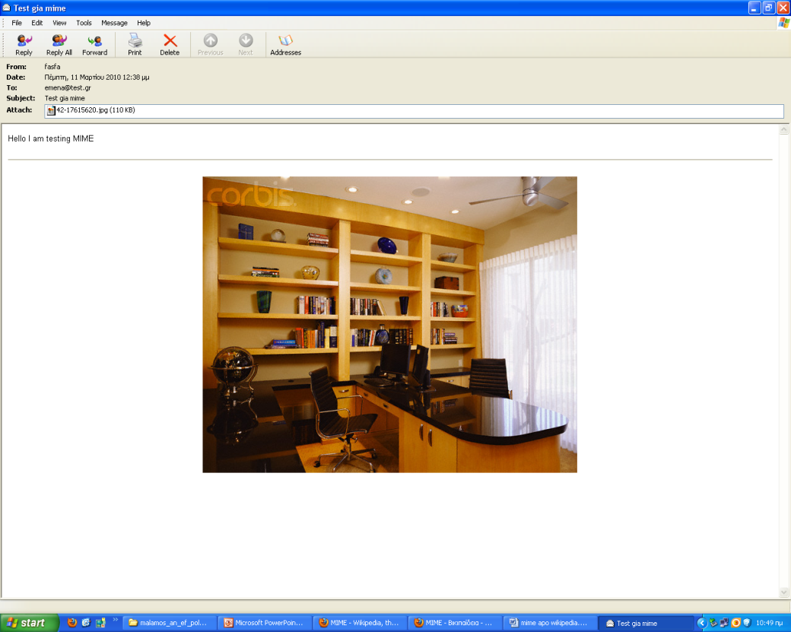
ΜΙΜΕ (παράδειγμα)
From: "fasfa" <saasa@fsfsf.gr>
To: <emena@test.gr>
Subject: Test gia mime
Date: Thu, 11 Mar 2010 11:38:21 +0200
MIME-Version: 1.0
Content-Type: multipart/mixed;
boundary="----=_NextPart_000_0011_01CAC10F.5A192CF0"
X-Priority: 3
X-MSMail-Priority: Normal
X-MimeOLE: Produced By Microsoft MimeOLE V6.00.2900.5579
This is a multi-part message in MIME format.
------=_NextPart_000_0011_01CAC10F.5A192CF0
Content-Type: multipart/alternative;
boundary="----=_NextPart_001_0012_01CAC10F.5A192CF0"
------=_NextPart_001_0012_01CAC10F.5A192CF0
Content-Type: text/plain;
charset="iso-8859-7"
Content-Transfer-Encoding: quoted-printable
Hello I am testing MIME
------=_NextPart_001_0012_01CAC10F.5A192CF0
Content-Type: text/html;
charset="iso-8859-7"
Content-Transfer-Encoding: quoted-printable
<!DOCTYPE HTML PUBLIC "-//W3C//DTD HTML 4.0 Transitional//EN">
<HTML><HEAD>
<META http-equiv=3DContent-Type content=3D"text/html; =
charset=3Diso-8859-7">
<META content=3D"MSHTML 6.00.6000.16981" name=3DGENERATOR>
<STYLE></STYLE>
</HEAD>
<BODY bgColor=3D#ffffff>
<DIV><FONT face=3DArial size=3D2>Hello I am testing =
MIME</FONT></DIV></BODY></HTML>
------=_NextPart_001_0012_01CAC10F.5A192CF0--
------=_NextPart_000_0011_01CAC10F.5A192CF0
Content-Type: image/jpeg;
name="42-17615620.jpg"
Content-Transfer-Encoding: base64
Content-Disposition: attachment;
filename="42-17615620.jpg"
/9j/4AAQSkZJRgABAQEBLAEsAAD/7QPCUGhvdG9zaG9wIDMuMAA4QklNBAQAAAAAAzccAgAAAgAC
…………………………………………………. Συνέχεια του δυαδικού αρχείου σε base64 μορφή
------=_NextPart_000_0011_01CAC10F.5A192CF0--

Slide 13
XML (Extensive Markup Language)
Η XML (Extensive Markup Language) είναι ένα απλό, πολύ προσαρμοστικό σχηματισμός κειμένων. Αρχικά σχεδιασμένος για να αντιμετωπίσει τις προκλήσεις των μεγάλης κλίμακας ηλεκτρονικών εκδόσεων, η XML διαδραματίζει επίσης έναν όλο και περισσότερο σημαντικό ρόλο στην ανταλλαγή μιας ευρείας ποικιλίας στοιχείων όσον αφορά τον παγκόσμιο Ιστό και αλλού. Ένα XML κείμενο έχει μια συγκεκριμένη μορφή και πρέπει να τηρεί αυστηρά αυτή την μορφή για να είναι έγκυρο. Οποιοδήποτε λάθος κατά την διαμόρφωση του XML θα προκαλέσει λάθη κατά την χρήση του. Ωστόσο, κάθε τεχνολογία που χρησιμοποιεί το XML επιβάλει τα δικά της πρότυπα διαμόρφωσής του, τα οποία όμως δεν απέχουν και πολύ από τα αρχικά πρότυπα του.

Slide 14
Ένα απλό παράδειγμα της γλώσσας XML για την περιγραφή ενός βιβλίου είναι το ακόλουθο.
<? xml version=”1.0” encoding=”UTF-8”?> <book id=1> <name>Digital Image Processing</name> <author>Gonzales and Woods</author> <publisher>Prentice Hall</publisher> <description> Basic and advanced techniques in digital image processing </description> </book>
</XML>
Οι λέξεις που περικλείονται από “ < > “ στοιχεία (elements). Κάθε στοιχείο πρέπει να ανοίγει και να κλείνει με ένα “ / “ χρησιμοποιώντας πάντα την ίδια λέξη. Τα στοιχεία που περιέχουν υποστοιχεία λέγονται κόμβοι (nodes). Το πρώτο στοιχείο στο έγγραφο λέγεται ρίζα (root element) εξαιρώντας το στοιχείο που δηλώνει τον τύπο του εγγράφου (<? xml version=”1.0” encoding=”UTF-8”?>). Η διαμόρφωση του XML εγγράφου γίνεται σε επίπεδα. Έτσι στο παραπάνω παράδειγμα το στοιχείο <book> είναι η ρίζα του εγγράφου και περιέχει τα στοιχεία παιδιά (child elements) <name>,<author>,<publisher> και <description>. Επίσης είναι και κόμβος και στοιχείο πατέρας (parent element).
Διάβασμα:http://el.wikipedia.org/wiki/XML

Slide 15
Τυποποίηση
Οι τύποι των οργανισμών που παράγουν τα πρότυπα, τις προδιαγραφές, τις συστάσεις, ή προ-προτύπων είναι:
Διεθνείς φορείς προτυποποίησης όπως η ISO, IEC και ITU-T - αυτές αναπτύσσουν πρότυπα και τις συστάσεις που ισχύουν σε όλο τον κόσμο.
Περιφερειακή φορείς τυποποίησης όπως η το ETSI - αυτοί παράγουν τα πρότυπα που ισχύουν σε μεγάλα μέρη του κόσμου.
Οι εθνικοί φορείς πρότυπα - τα πρότυπα αυτά παράγουν εφαρμόζεται σε μια μοναδική χώρα.
Οργανισμοί προτυποποίησης όπως IETF - που παράγουν προ-πρότυπα ή λειτουργικές εφαρμογές, οι οποίες δεν είναι πρότυπα κατά τη νομική έννοια, αλλά συχνά χρησιμοποιούνται ως βάση των προτύπων που υιοθετηθούν αργότερα από ένα περιφερειακό ή διαπεριφερειακό εθνικό οργανισμό τυποποίησης.
Βιομηχανικοί φορείς τυποποίησης - αυτοί παράγουν τα πρότυπα για τον κλάδο της τεχνολογίας, μερικά εκ των οποίων αργότερα υιοθετήθηκαν από τον ISO.

Slide 16
ITU
ITU, οργανισμός του ΟΗΕ, είναι υπεύθυνος για το συντονισμό των παγκόσμιων τηλεπικοινωνιακών δικτύων και υπηρεσιών μεταξύ των κυβερνήσεων και του ιδιωτικού τομέα. Περιοχές εφαρμογής του τομέα GII της ITU είναι οι εξής:
οικιακή ψυχαγωγία
ηλεκτρονικό εμπόριο
διεπιχειρησιακή διαδικασίες
προσωπικές επικοινωνίες
δημόσιας υπηρεσίας ηλεκτρονικών επικοινωνιών
δημοσιεύσεις.
Πτυχές εφαρμογής στην GII περιλαμβάνουν:
ιατρική πληροφορική
βιβλιοθήκες
ηλεκτρονικά μουσεία
οδικών μεταφορών πληροφορικής
βιομηχανικών επικοινωνίας πολυμέσων
εργονομία
κωδικοποίηση και συμβολοσειρές
Γεωγραφικά Συστήματα Πληροφοριών.

Slide 17
Τα θέματα που πραγματεύονται οι ομάδες τυποποίησης είναι για παράδειγμα:
μεθόδους πρόσβασης
συμπίεση
κόστος
προσφορά
δεδομένα πλοήγησης
αναγνώριση
διεθνοποίηση
nomadicity / κινητικότητα
διαχείρισης προτεραιότητας
προστασία της ιδιωτικής ζωής / ιδιοκτησίας
ποιότητα των υπηρεσιών
την επιλογή διαδρομής
ασφάλεια

Slide 18
IETF
Το Internet Engineering Task Force (IETF) είναι μια μεγάλη, ανοικτή, διεθνής κοινότητα των σχεδιαστών δικτύου. Σε αυτό τον οργανισμό συμμετέχουν οι διαχειριστές, προμηθευτές, και οι ερευνητές που ασχολούνται με την εξέλιξη της αρχιτεκτονικής του Διαδικτύου και την ομαλή λειτουργία του.
Οι περιοχές εφαρμογής της IETF είναι:
Πρωτόκολλο εφαρμογής της πρόσβασης διαμόρφωση
περιεχόμενο πλοήγησης
Ψηφιακού ήχου βίντεο (DAV) έρευνα και τον εντοπισμό
Μεγάλης κλίμακας εφαρμογές multicast
Η ηλεκτρονική ανταλλαγή δεδομένων - την ενσωμάτωση του Internet
Επέκταση σε File Transfer Protocol (FTP)
Hyper Text Transfer Protocol (HTTP)
Internet φαξ
Διαδίκτυο ανοικτό πρωτόκολλο συναλλαγών
Internet πρωτόκολλα δρομολόγησης
Ημερολογίου και τον προγραμματισμό
Mail και διαχείριση κατάλογου
Πρωτόκολλο εντοπισμού μηνυμάτων
σύστημα καταχώρησης
WWW Distributed Authoring and Versioning

Slide 19
Όσο για εφαρμογές πολυμέσων μέσω IP, έχουμε:
IP τηλεφωνία
Media Gateway Control Protocol
Αξιόπιστη μεταφορά multicast
Επιπτώσεις στην απόδοση των χαρακτηριστικών του συνδέσμου
Φαξ Internet.

Slide 20
Οι ομάδες εργασίας της IETF που ασχολούνται με τις δικτυακές υποδομές και υπηρεσίες εργάζονται επάνω σε θέματα όπως:
μεταφορά Ήχου / βίντεο
Πλαίσιο και micromobility δρομολόγησης
Διαφοροποιημένες υπηρεσίες (Diffserv)
IP μετρήσεις απόδοσης
IP αποθήκευση
IP τηλεφωνία.
Ολοκληρωμένες υπηρεσίες σε συγκεκριμένο επικοινωνιακό επίπεδο
έλεγχο Media Gateway
Middlebox επικοινωνίας
Multicast διεύθυνσεις
Πολυπρόσωπες συνεδρίες πολυμέσων
Μετάφραση διευθύνσεων δικτύου
Συστήματα αρχείων δικτύου
Επιπτώσεις στην απόδοση των χαρακτηριστικών του συνδέσμου
Αξιόπιστη μεταφορά multicast
Αξιόπιστη συγκέντρωση διακομιστών
Resource πρωτόκολλο εγκατάστασης και κράτησης
Ισχυρή συμπίεση κεφαλίδας
υπηρεσία Internet
Session Initiation Protocol
σηματοδοσία μεταφοράς
χαρτογράφηση αριθμού τηλεφώνου.

Slide 21
Σύνδεση έρευνας και τυποποίησης
ΠΡΩΤΟΤΥΠΟ
ΕΡΕΥΝΑ
ΕΛΕΓΧΟΣ ΚΑΙ ΕΚΤΙΜΗΣΗ
ΒΙΟΜΗΧΑΝΙΚΗ ΑΝΑΓΚΗ
ΠΡΟ-ΠΡΟΤΥΠΟ
ΠΡΟΤΥΠΟ

Slide 22
ITU-T Ομάδας Μελέτης 16 είναι η επικεφαλής ομάδα για τις εφαρμογές πολυμέσων
ITU-T Ομάδα Μελέτης 16 είναι υπεύθυνη για τις ITU-T Συστάσεις
για τον καθορισμό των υπηρεσιών πολυμέσων και συστημάτων πολυμέσων, συμπεριλαμβανομένων των σχετικών
τερματικών, modules, πρωτόκολλα, και επεξεργασία σήματος. ITU-T SG16 είναι ενεργή σε όλα τα
πτυχές της τυποποίησης πολυμέσων, συμπεριλαμβανομένων των:
. τερματικών σταθμών πολυμέσων . συστήματα πολυμέσων και πρωτόκολλα . αρχιτεκτονική multimedia . conferencing . την ποιότητα των υπηρεσιών πολυμέσων . διασυνεργασία . mobility . ασφάλεια . ομιλίας και ήχου κωδικοποίηση . κωδικοποίηση βίντεο . modems και διεπαφές . τα πρωτόκολλα . προσβασιμότητας.
Σελ 160-163

Slide 23
Ας παρουσιάσουμε μερικά παραδείγματα των τεχνολογιών καίριας σημασίας από τις τυποποιήσεις Ομάδας Μελέτης 16 του ITU-T.
Multimedia over IP. Το H.323 είναι το διεθνές πρότυπο και στην αγορά ηγέτης για τις IP τηλεφωνία. Η.323 δίκτυα σε λειτουργία σήμερα είναι χιλιάδες μεταφέροντας δισεκατομμύρια λεπτών φωνής ανά μήνα. H.323 έχει αποδειχθεί ότι είναι μια εξαιρετικά επεκτάσιμη λύση που να ικανοποιεί τις ανάγκες τόσο των παρόχων υπηρεσιών αλλά και των χρηστών. H.248 έχει αναπτυχθεί σε στενή συνεργασία με το IETF και καθορίζει τα πρωτόκολλα που χρησιμοποιούνται από τα MEDIA gateway, ένα βασικό στοιχείο στην τηλεφωνία VoIP δίκτυα.
Κωδικοποίηση ομιλίας. Τα G.728 · G.729 · G.729.1 είναι τα πρότυπα για κωδικοποίηση ομιλίας σε 8-32 / kbit s με μεγάλη ποιότητα. Τώρα χρησιμοποιούντε ευρέως σε πολλές εφαρμογές πολυμέσων.
Κωδικοποίηση Βίντεο. Με βάση την επιτυχία των H.262 και H.263η Ομάδα 16 τώρα εργάζονται σε συνδυασμό με το MPEG επιτροπή του ISO / IEC για τον καθορισμό των επόμενη γενιά του βίντεο τεχνολογία κωδικοποίησης σε μια νέα κοινή ομάδα βίντεο προς νέο πρότυπο H.264.

Slide 24
Video Resolutions
480i (SDTV): For DV-NTSC with aspect ratio of 4:3 then 640 × 480 (VGA) 30 fps interlaced which means 60 fps
576i (PAL): For PAL-B with aspect ratio of 4:3 768X576 25 fps interlaced which means 50fps
HDTV may be transmitted in various formats:
1080p - 1920×1080p: 2,073,600 pixels (approximately 2.1 megapixels) per frame
1080i - typically either:
1920×1080i: 1,036,800 pixels (approximately 1 megapixel) per field or 2,073,600 pixels (approximately 2.1 megapixels) per frame
1440×1080i:[777,600 pixels (approximately 0.8 megapixels) per field or 1,555,200 pixels (approximately 1.6 megapixels) per frame
720p - 1280×720p: 921,600 pixels (approximately 0.9 megapixels) per frame

Slide 25
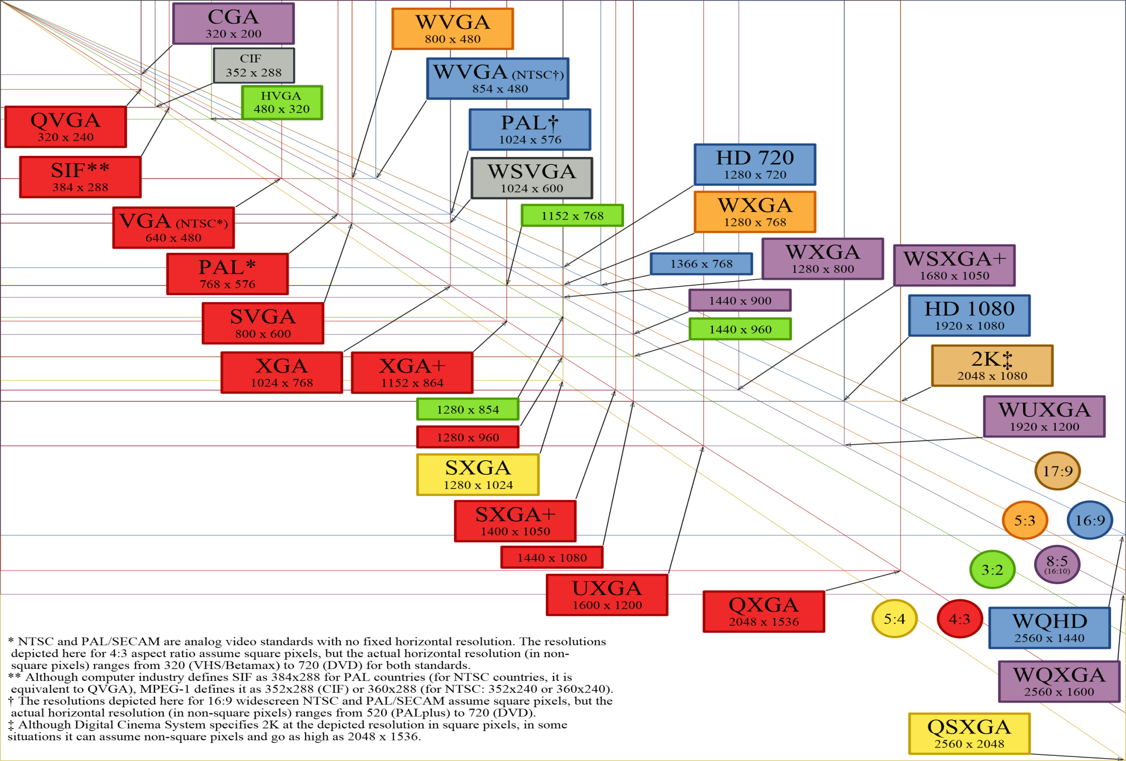
Source:wikipedia

Slide 26
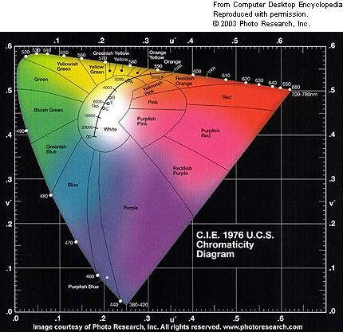
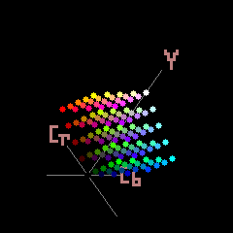



Color space
Source wikipedia
YUV was introduced by engineers when they were trying to make Color TV signal compatible to the BW TVSets
YCrCb is the discreet version of YUV
Y=0
Y=0,5
Y=1

Slide 27


YCrCb to RGB conversion
Standard definition television NTSC
Standard definition television PAL
JPEG color range
Πηγή: Wikipedia

Slide 28


YCrCb vs YUV
YCrCb vs YUV

Slide 29
Video Color Compression
YUV or YCrCb color sampling representation (chrominance format)‏
4:4:4
Each of the three channels has the same sample rate, so each single pixel in the resulting image gets three full words (usually 8 or 10 bits long) of information, resulting in 3 bytes per pixel for 8-bit quantization when not using compression.
Mapping:
The bitstream
Y0 U0 V0 Y1 U1 V1 Y2 U2 V2 Y3 U3 V3
will map to the following four pixels:
[Y0 U0 V0] [Y1 U1 V1] [Y2 U2 V2] [Y3 U3 V3]
Cinema post production
4:2:2
Each of the two color-difference channels has half the sample rate of the brightness channel, so horizontal color resolution is only half that of 4:4:4. For uncompressed video and 8-bit quantization, each macropixel of two neighbouring pixels uses 4 bytes of memory.
Mapping:
The bitstream
Y0 U0 Y1 V1 Y2 U2 Y3 V3
will map to the following four pixels:
[Y0 U0 V1] [Y1 U0 V1] [Y2 U2 V3] [Y3 U2 V3]
Digital Betacam
DVCPRO50
D-9
CCIR 601 / Serial Digital Interface / D1
Notes:
29

Slide 30
Video Color Compression
YUV or YCrCb color sampling representation
4:1:1
In 4:1:1 chroma subsampling, the horizontal color resolution is quartered. This is still acceptable for lower-end and consumer applications. Uncompressed video in this format with 8-bit quantization uses 6 bytes for every macropixel (4 pixels in a row).
Mapping:
The bitstream
Y0 U0 Y1 Y2 V2 Y3
will map to the following four pixels:
[Y0 U0 V2] [Y1 U0 V2] [Y2 U0 V2] [Y3 U0 V2]
DVCPRO
NTSC DV and DVCAM
D-7
Notes:
30

Slide 31
Video Color Compression
YUV or YCrCb color sampling representation
4:2:0
4:2:0 does not mean that there is no V or Cr information stored at all, it means that in each line, only one color difference channel is stored with half the horizontal resolution. The channel which is stored flips each line, so the ratio is 4:2:0 for one line, 4:0:2 in the next, then 4:2:0 again, and so on. This leads to half the horizontal as well as half the vertical resolution, giving a quarter of the color resolution overall. The PAL and SECAM color systems are especially well-suited to this kind of data reduction. Uncompressed video in this format with 8-bit quantization uses 6 bytes for every macropixel (2×2 pixels).
Mapping:
The bitstream
Yo0 Uo0 Yo1 Yo2 Uo2 Yo3 Ye0 Ve0 Ye1 Ye2 Ve2 Ye3
will map to the following two lines of four pixels each:
[Yo0 Uo0 Ve0] [Yo1 Uo0 Ve0] [Yo2 Uo2 Ve2] [Yo3 Uo2 Ve2] [Ye0 Uo0 Ve0] [Ye1 Uo0 Ve0] [Ye2 Uo2 Ve2] [Ye3 Uo2 Ve2]
DVD and other Main Profile MPEG-2 implementations
PAL DV and DVCAM
most common JPEG and MJPEG implementations
Notes:
31

Slide 32
Video Color Compression
YUV or YCrCb color sampling representation
4:1:0
This ratio is possible (indeed, some codecs do support it), but not widely used, since its color fidelity is even below that of VHS. It means half the vertical and quarter the horizontal color resolutions, with only one eighth of the bandwidth of the maximum color resolutions used. Uncompressed video in this format with 8-bit quantization uses 10 bytes for every macropixel (4 x 2 pixels).
Mapping:
The bitstream
Yo0 Uo0 Yo1 Yo2 Yo3 Ye0 Ve0 Ye1 Ye2 Ye3
will map to the following two lines of four pixels each:
[Yo0 Uo0 Ve0] [Yo1 Uo0 Ve0] [Yo2 Uo0 Ve0] [Yo3 Uo0 Ve0] [Ye0 Uo0 Ve0] [Ye1 Uo0 Ve0] [Ye2 Uo0 Ve0] [Ye3 Uo0 Ve0]
Notes:
32

Slide 33
Common Intermediate Format
CIF is the Common Intermediate Format, with a luminance signal of 352 pixels per line and 288 lines (i.e. 352x288 samples per frame), and (optionally) two chrominance signals each of 176x144 samples per frame. The frame rate for CIF is approximately 30 fps. QCIF means Quarter CIF, with a resolution of 176 x 144 pixels. The video format is 4:2:0 luminance and chrominance (YCrCb).
Notes:
33

Slide 34
JPEG
Although a JPEG file can be encoded in various ways, most commonly it is done with JFIF encoding. The encoding process consists of several steps:
1. The representation of the colors in the image is converted from RGB to Y′C_{B}C_{R}, consisting of one luma component (Y'), representing brightness, and two chroma components, (C_{B} and C_{R}), representing color. This step is sometimes skipped.
The resolution of the chroma data is reduced, usually by a factor of 2. This reflects the fact that the eye is less sensitive to fine color details than to fine brightness details.
2. The image is split into blocks of 8×8 pixels, and for each block, each of the Y, C_{B}, and C_{R} data undergoes the Discrete Cosine Transform (DCT), which was developed in 1974 by N. Ahmed, T. Natarajan and K. R. Rao; see Reference 1 in discrete cosine transform. A DCT is similar to a Fourier transform in the sense that it produces a kind of spatial frequency spectrum.
3. The amplitudes of the frequency components are quantized. Human vision is much more sensitive to small variations in color or brightness over large areas than to the strength of high-frequency brightness variations. Therefore, the magnitudes of the high-frequency components are stored with a lower accuracy than the low-frequency components.
Reading from: http://en.wikipedia.org/wiki/JPEG

Slide 35
4. The quality setting of the encoder (for example 50 or 95 on a scale of 0–100 in the Independent JPEG Group's library) affects to what extent the resolution of each frequency component is reduced. If an excessively low quality setting is used, the high-frequency components are discarded altogether.
5.The resulting data for all 8×8 blocks is further compressed with a lossless algorithm, a variant of Huffman encoding.

Slide 36
Detailed JPEG process
Downsampling
The transformation into the Y′C_{B}C_{R} color model called "downsampling" or "chroma subsampling”. The ratios at which the downsampling is ordinarily done for JPEG images are from 4:4:4 (no downsampling) to 4:2:0 (reduction by a factor of 2 in both the horizontal and vertical directions).
Block splitting
After subsampling, each channel must be split into 8×8 blocks. Depending on chroma subsampling, this yields (Minimum Coded Unit) MCU blocks of size 8×8 (4:4:4 – no subsampling), 16×8 (4:2:2), or most commonly 16×16 (4:2:0). In video compression MCUs are called macroblocks.
If the data for a channel does not represent an integer number of blocks then the encoder must fill the remaining area of the incomplete blocks with some form of dummy data. Filling the edges with a fixed color (for example, black) can create ringing artifacts along the visible part of the border; repeating the edge pixels is a common technique that reduces (but does not necessarily completely eliminate) such artifacts, and more sophisticated border filling techniques can also be applied.

Slide 37



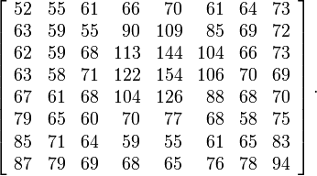
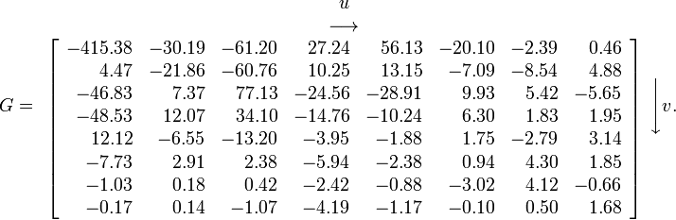
Detailed JPEG
DCT
DCT

Slide 38
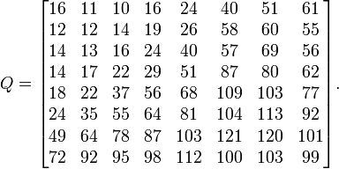
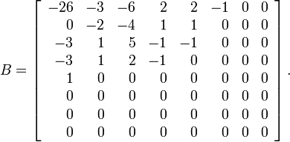
Detailed JPEG
Quantization

Slide 39
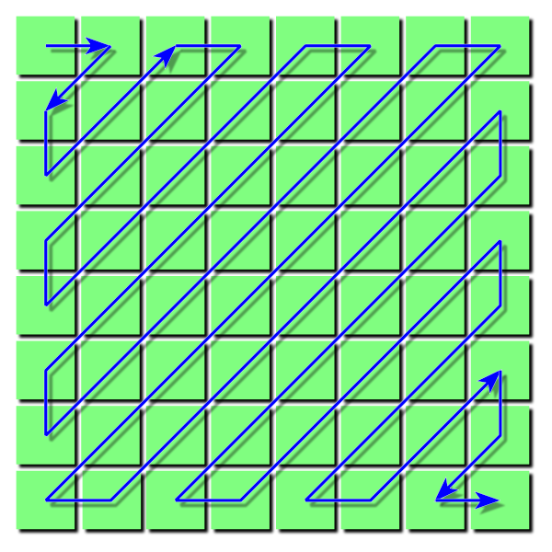
Detailed JPEG

Slide 40
Motion Compensation
In MPEG, images are predicted from previous frames (P frames) or bidirectionally from previous and future frames (B frames). B frames are more complex because the image sequence must be transmitted/stored out of order so that the future frame is available to generate the B frames.
After predicting frames using motion compensation, the coder finds the error (residual) which is then compressed and transmitted.

Slide 41
Global Motion Compensation
In global motion compensation, the motion model basically reflects camera motions such as:
Dolly - moving the camera forward or backward
Track - moving the camera left or right
Boom - moving the camera up or down
Pan - rotating the camera around its Y axis, moving the view left or right
Tilt - rotating the camera around its X axis, moving the view up or down
Roll - rotating the camera around the view axis
It works best for still scenes without moving objects.
There are several advantages of global motion compensation:
It models the dominant motion usually found in video sequences with just a few parameters. The share in bit-rate of these parameters is negligible.
It does not partition the frames. This avoids artifacts at partition borders.
A straight line (in the time direction) of pixels with equal spatial positions in the frame corresponds to a continuously moving point in the real scene. Other MC schemes introduce discontinuities in the time direction.

Slide 42
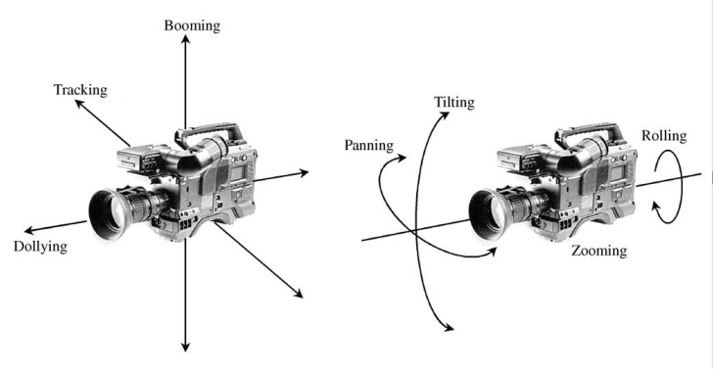
GMC

Slide 43
Block Motion Compensation
Moving objects within a frame are not sufficiently represented by global motion compensation. Thus, local motion estimation is also needed.
In block motion compensation (BMC), the frames are partitioned in blocks of pixels (e.g. macroblocks of 16×16 pixels in MPEG). Each block is predicted from a block of equal size in the reference frame. The blocks are not transformed in any way apart from being shifted to the position of the predicted block. This shift is represented by a motion vector.
To exploit the redundancy between neighboring block vectors, (e.g. for a single moving object covered by multiple blocks) it is common to encode only the difference between the current and previous motion vector in the bit-stream. The result of this differencing process is mathematically equivalent to a global motion compensation capable of panning.

Slide 44
example
Previous frame
Δt
Current frame
Displacement vector (dx, dy)
Prediction for the luminance Y signal within the moving object:
S(x,y,t)=S(x-dx,y-dy,t-Δt)

Slide 45
BMC disadvantages
The main disadvantage of block motion compensation is that it introduces discontinuities at the block borders (blocking artifacts). These artifacts appear in the form of sharp horizontal and vertical edges which are easily spotted by the human eye and produce ringing effects (large coefficients in high frequency sub-bands) in the Fourier-related transform used for transform coding of the residual frames.

Slide 46
B Frames
Frames can also be predicted from future frames. The future frames then need to be encoded before the predicted frames and thus, the encoding order does not necessarily match the real frame order. Such frames are usually predicted from two directions, i.e. from the I- or P-frames that immediately precede or follow the predicted frame. These bidirectionally predicted frames are called B-frames. A coding scheme could, for instance, be IBBPBBPBBPBB.

Slide 47
Variable Block Size MC
Variable block-size motion compensation (VBSMC) is the use of BMC with the ability for the encoder to dynamically select the size of the blocks. When coding video, the use of larger blocks can reduce the number of bits needed to represent the motion vectors, while the use of smaller blocks can result in a smaller amount of prediction residual information to encode. Older designs such as H.261 and MPEG-1 video typically use a fixed block size, while newer ones such as H.263, MPEG-4 Part 2, H.264/MPEG-4 AVC, and VC-1 give the encoder the ability to dynamically choose what block size will be used to represent the motion.

Slide 48
Διαφ 35-55 -> Σελ. 171-200
H.261
H.261 is an 1990 ITU video coding standard originally designed for transmission over ISDN lines on which data rates are multiples of 64 kbit/s. The data rate of the coding algorithm was designed to be able to operate between 40 kbit/s and 2 Mbit/s. The standard supports CIF and QCIF video frames with luma resolutions of 352x288 and 176x144 respectively (and 4:2:0 sampling with chroma resolutions of 176x144 and 88x72, respectively). It also has a backward-compatible trick for sending still picture graphics with 704x576 luma resolution (which was added in a later revision around 1994).
Notes:
48

Slide 49
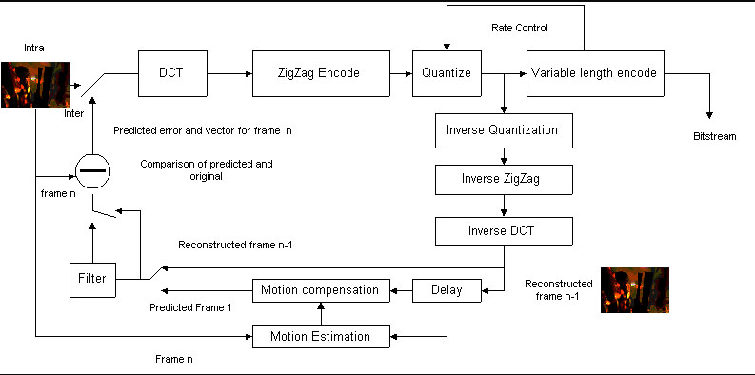
H.261
Notes:
49

Slide 50
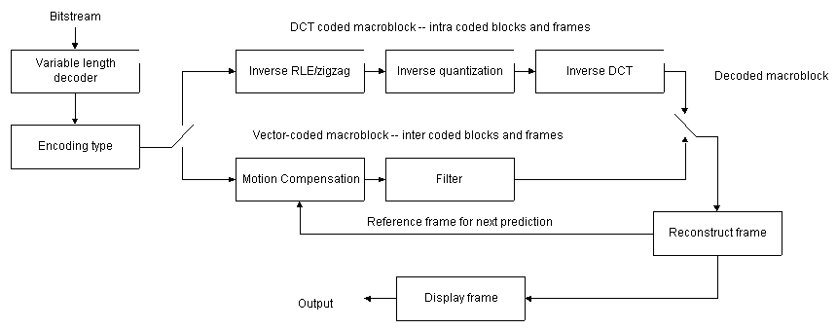
H.261
Notes:
50

Slide 51
H.263
H.263 is a video codec designed by the ITU-T as a low-bitrate encoding solution for videoconferencing.
It was first designed to be utilized in H.324 based systems (PSTN and other circuit-switched network videoconferencing and video-telephony), but has since found use in H.323 (RTP/IP-based videoconferencing), H.320 (ISDN-based videoconferencing), RTSP (streaming media) and SIP (Internet conferencing) solutions as well.
Notes:
51

Slide 52
H.263
H.263 was developed as an improvement based on H.261, MPEG-1 and MPEG-2 standards.
Its first version was completed in 1995 and provided a suitable replacement for H.261 at all bitrates.
It was further enhanced in projects known as H.263v2 (a.k.a. H.263+ or H.263 1998) and H.263v3 (a.k.a. H.263++ or H.263 2000).
Notes:
52

Slide 53
H.263
The main factors that contributed to H.263’s significant improvement over H.261 are:
1. half pixel motion vector prediction – half pixel precision is used for motion compensation, as opposed to H.261’s use of full pixel precision and loopfilters.
2. P and B-frames There is one frame predicted from the last decoded frame (P) and one predicted bidirectionally (B) from the last decoded frame and currently decoded P-frame. For simple video sequences it allows doubling the frame rate without increasing the bandwidth.
3. support for new picture resolutions – H.263 defines new frame formats such as Sub-QCIF (128 x 96), 4CIF (4 X CIF), and 16CIF (16 X CIF).
Notes:
53

Slide 54
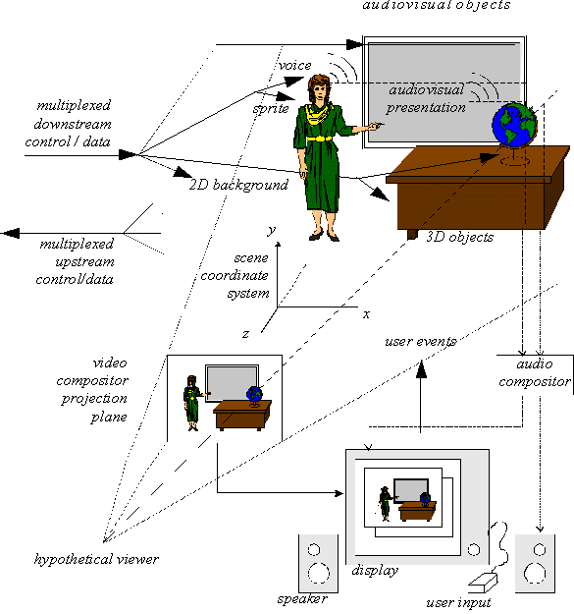
MPEG 4
Σελ 186-200
Να διαβάσετε τουλάχιστον το πρώτο κεφάλαιο από το MPEG4 standard που θα βρείτε στο
Αρχείο INTERNATIONAL ORGANISATION FOR STANDARDISATION_MPEG4.doc που υπάρχει στο υλικό

Slide 55
The MPEG-4 standard under development will provide a set of technologies to satisfy the needs of authors, service providers and end users alike.
• For authors, MPEG-4 will enable the production of content that has far greater reusability, has greater flexibility than is possible today with individual technologies such as digital television, animated graphics, World Wide Web (WWW) pages and their extensions. Also, it will be possible to better manage and protect content owner rights.
• For network service providers MPEG-4 will offer transparent information which will be interpreted and translated into the appropriate native signaling messages of each network with the help of relevant standards bodies having the appropriate jurisdiction. However the foregoing excludes Quality of Service considerations, for which MPEG-4 will provide a generic QoS parameter set for different MPEG-4 media. The exact mapping for these translations are beyond the scope of MPEG-4 and are left to be defined by network providers. Signaling of the QoS information end-to-end, will enable transport optimization in heterogeneous networks.
• For end users, MPEG-4 will enable many functionalities which could potentially be accessed on a single compact terminal and higher levels of interaction with content, within the limits set by the author. An MPEG-4 applications document exists which describes many end user applications including, among others, real time communications, surveillance and mobile multimedia.

Slide 56
For all parties involved, MPEG wants to avoid the emergence of a multitude of proprietary, non-interworking formats and players.
MPEG-4 achieves these goals by providing standardized ways to:
1. represent units of aural, visual or audiovisual content, called "audio/visual objects" or AVOs. (The very basic unit is more precisely called a "primitive AVO"). These AVOs can be of natural or synthetic origin; this means they could be recorded with a camera or microphone, or generated with a computer;
2. compose these objects together to create compound audiovisual objects that form audiovisual scenes;
3. multiplex and synchronize the data associated with AVOs, so that they can be transported over network channels providing a QoS appropriate for the nature of the specific AVOs; and
4. interact with the audiovisual scene generated at the receiver’s end.

Slide 57
Audiovisual scenes are composed of several AVOs, organized in a hierarchical fashion. At the leaves of the hierarchy, we find primitive AVOs, such as :
• a 2-dimensional fixed background,
• the picture of a talking person (without the background)
• the voice associated with that person;
• etc.
MPEG standardizes a number of such primitive AVOs, capable of representing both natural and synthetic content types, which can be either 2- or 3-dimensional. In addition to the AVOs mentioned above, MPEG-4 defines the coded representation of objects such as:
• text and graphics;
• talking heads and associated text to be used at the receiver’s end to synthesize the speech and animate the head;
• animated human bodies.
In their coded form, these objects are represented as efficiently as possible. This means that the bits used for coding these objects are no more than necessary for support of desired functionalities. Examples of such functionalities are error robustness, allowing extraction and editing of an object, or having an object available in a scaleable form. It is important to note that in their coded form, objects (aural or visual) can be represented independent of their surroundings or background.

Slide 59
Scene Description
Scene description refers to the specification of the spatiotemporal positioning and behavior of individual objects [34]. It allows easy creation of compelling audiovisual content. The scene description is transmitted in a separate stream from the individual media objects. This allows one to change the scene description without operating on any of the consistent objects themselves. The MPEG-4 scene description extends and parameterizes virtual reality modeling language (VRML), which is a textual language for describing the scene in three dimensions (3D).
There are at least two main reasons for this.
First, MEPG-4 needed the capability of scene description not only in three dimensions but also in two dimensions (2D).
A textual language was not suitable for low-overhead transmission, and thus a parametric form binarizing VRML called Binary Format for Scenes (BIFS) was developed

Slide 60
Περιγραφή σκηνής Περιγραφή σκηνών αναφέρεται στην προδιαγραφή η χωροχρονική τοποθέτηση και συμπεριφορά των επιμέρους αντικειμένων [34]. Επιτρέπει την εύκολη δημιουργία οπτικοακουστικού περιεχομένου. Η περιγραφή σκηνής μεταδίδεται σε μια ξεχωριστή ροή από τα επιμέρους αντικείμενα πολυμέσων. Αυτό επιτρέπει σε κάποιον να αλλάξει την περιγραφή σκηνή, χωρίς να επέμβει σε οποιοδήποτε από τα αντικείμενα που της . Το MPEG-4 περιγράφει τη σκηνή με την παραμετροποίηση σε μια επέκταση της γλώσσας εικονικής πραγματικότητας (VRML), που είναι μια μορφή script γλώσσας για την περιγραφή της σκηνής σε τρεις διαστάσεις (3D).
Υπάρχουν τουλάχιστον δύο σημαντικές τροποποιήσεις που έχει η MPEG 4 Scene σε σχέση με την VRML.
Πρώτον, στο MPEG-4 επιθυμούμε την ικανότητα της περιγραφής σκηνή, όχι μόνο σε τρεις διαστάσεις, αλλά και σε δύο διαστάσεων (2D).
Δεύτερο, μια γλώσσα script δεν ήταν κατάλληλη για μετάδοση χαμηλού bandwidth και έτσι δημιουργήθηκε μια μορφή δυαδικού VRML που ονομάζεται Binary Format for Scenes (BIFS).

Slide 61
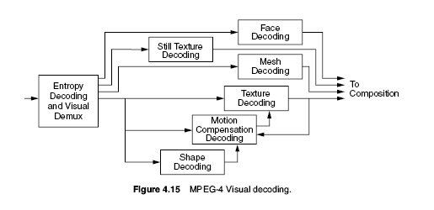

Slide 62
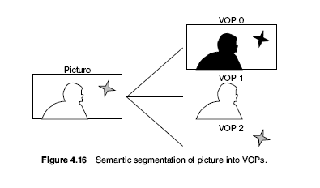
Natural Video
In MPEG-4, each picture is considered as consisting of temporal instances of objects that undergo a variety of changes such as translations, rotations, scaling, and brightness and color variations. Moreover, new objects enter a scene and/or existing objects depart, leading to the presence of temporal instances of certain objects only in certain pictures. Sometimes, scene change occurs and thus the entire scene may either be reorganized or replaced by a new scene. Many MPEG-4 functionalities require access not only to an entire sequence of pictures, but also to an entire object and, further, not only to individual pictures but also to temporal instances of these objects within picture. The concept of video objects (VOs) and their temporal instances, video object planes (VOPs), is central to MPEG-4 video

Slide 63
Για Τα φυσικά βίντεο
Στο MPEG-4, κάθε εικόνα θεωρείται ως αποτελούμενη από χρονικές εμφανίσεις αντικειμένων που υφίστανται διάφορες αλλαγές, όπως είναι οι μετακινήσεις, περιστροφές, η κλιμάκωση και μεταβολή φωτεινότητα και χρώματος. Πολλές MPEG-4 λειτουργίες απαιτούν πρόσβαση όχι μόνο σε μια ολόκληρη σειρά από εικόνες, αλλά και σε ένα ολόκληρο αντικείμενο και, περαιτέρω, όχι μόνο για μεμονωμένες εικόνες, αλλά και για στιγμιότυπα αυτών των αντικειμένων μέσα στην εικόνα. Η έννοια των αντικειμένων βίντεο (VOs) και των στιγμιότυπων τους και τα επίπεδα βίντεο αντικειμένου (VOPs), έχει κεντρική σημασία για βίντεο MPEG-4

Slide 64
Synthetic Video
MPEG-4 is well suited for applications that incorporate natural and synthetic content. For example, a customized agent model can be defined for games or Web-based customer service applications. In many applications, the integration of face animation and text-to-speech synthesizer is of special interest. Simple animations of generic 2D objects can be used to enhance multimedia presentation or electronic multiplayer games. The 2D mesh tool in MPEG-4 can also be used to create special effects such as augmented reality video clips, in which natural video objects are overlaid by synthetic graphics or text, and to allow manipulation of video by the user.
The tools included in the synthetic video subpart of MPEG-4 Video are facial animation, mesh-based representation of general, natural, or synthetic visual objects, as well as still image texture.

Slide 65
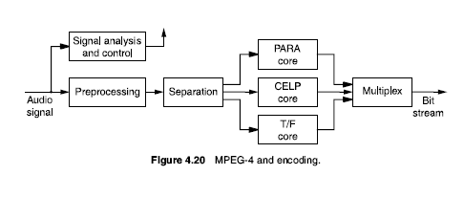
MPEG4 Audio
Audio scenes may be usefully described as the spatiotemporal combination of audio objects. An audio object is a single audio stream coded using one of the MPEG-4 Audio coding tools. Audio objects are related to each other by mixing, effects processing, switching and delaying, and may be spatialized to a particular 3D location.
More precisely, the MPEG-4 Audio version 1 specification covers the following
aspects:
. Low-bit-rate audio coding tools – code excited linear predictive (CELP) coding and coding based on parametric representation (PARA).
. High-quality audio coding tools – time–frequency mapping techniques,
advanced audio coding (AAC), and Twin VQ.
. Synthetic audio tools – text-to-speech (TTS) and structured audio.

Slide 66
Natural Audio
The PARA coder core provides two sets of tools. The harmonic vector excitation
coding (HVXC) tools allow coding of speech signals at 2 kbit/s. The individual
line coding tools allow coding of nonspeech signals such as music at bit rates of
4 kbit/s and higher. Both sets of tools allow independent change of speed and
pitch during the decoding and can be combined to handle a wider range of signals
and bit rates.
The CELP coder is designed for speech coding at two different sampling frequencies: 8 and 16 kHz. The speech coders using the 8 kHz sampling rate are referred to as narrowband coders and those using the 16 kHz sampling rate as wideband coders.
The T/F coder provides high-end audio coding and is based on MPEG-2 AAC
coding. The MPEG-2 AAC is a state-of-the-art audio compression algorithm that
provides compression superior to that provided by order algorithms. AAC is a transformcoder and uses a filter bank with a finer frequency resolution that enables
superior signal compression.

Slide 67
Synthetic Audio
The text-to-speech (TTS) system synthesizes speech as its output when a text is provided as its input. In this case, the TTS changes the text into a string of phonetic
symbols and the corresponding basic synthetic units are retrieved from the preprepared database. The MPEG-4 TTS not only can synthesize speech according to the input speech, but also executes several other functions:
. speech synthesis with the original prosody from the original speech
. synchronized speech synthesis with facial animation (FA) tools
. synchronized dubbing with moving pictures, not by recorded sound, but by text
and some lip shape information
. functions such as stop, resume, forward, backward without breaking
the prosody, even in the applications with facial animation (FA)/motion pictures
(MP)
. ability of users to change the replaying speed, tone, volume, speaker’s sex, and
age.

Slide 68
Multiplexing and Synchronization of AVOs
AV object data is conveyed in one or more Elementary Streams. The streams are characterized by the Quality of Service (QoS) they request for transmission (e.g., maximum bit rate, bit error rate, etc.), as well as other parameters, including stream type information to determine the required decoder resources and the precision for encoding timing information. How such streaming information is transported in a synchronized manner from source to destination, exploiting different QoS as available from the network, is specified in terms of an Access Unit Layer and a conceptual two-layer multiplexer, as depicted in Figure 2
The Access Unit Layer allows identification of Access Units (e.g., video or audio frames, scene description commands) in Elementary Streams, recovery of the AV object’s or scene description’s time base and enables synchronization among them. The Access Unit header can be configured in a large number of ways, allowing use in a broad spectrum of systems.
The "FlexMux" (Flexible Multiplexing) Layer is fully specified by MPEG. It contains a multiplexing tool which allows grouping of Elementary Streams (ESs) with a low multiplexing overhead. This may be used, for example, to group ES with similar QoS requirements.

Slide 69
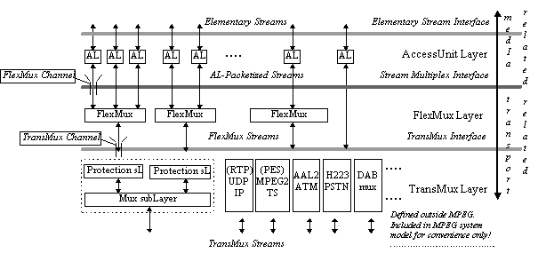

Slide 70
Interaction with AVOs
In general, the user observes a scene that is composed following the design of the scene’s author. Depending on the degree of freedom allowed by the author, however, the user has the possibility to interact with the scene. Operations a user may be allowed to perform include:
• change the viewing/listening point of the scene, e.g. by navigation through a scene;
• drag objects in the scene to a different position;
• trigger a cascade of events by clicking on a specific object, e.g. starting or stopping a video stream ;
• select the desired language when multiple language tracks are available;
• more complex kinds of behavior can also be triggered, e.g. a virtual phone rings, the user answers and a communication link is established.

Slide 71
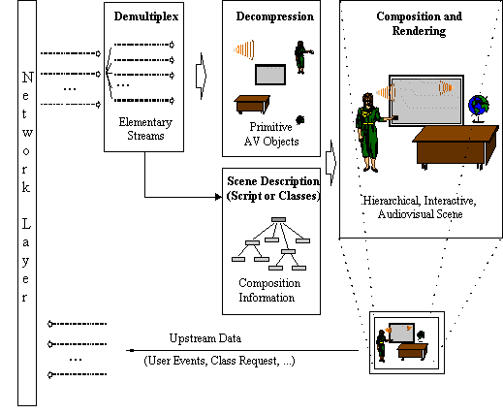

Slide 72
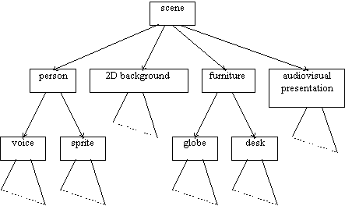

Slide 73
MPEG-4 Profiling
MPEG-4 Visual profiles are defined in terms of visual object types.
There are six video profiles: Simple profile, Simple Scalable profile, Core profile, Main profile, N-bit profile, and Scalable Texture profile.
There are two synthetic visual profiles: the Basic Animated Texture profile and Single Facial Animation profile. There is one hybrid profile, Hybrid profile, that combines video object types with synthetic visual object types.
MPEG-4 Audio consists of four profiles: Main profile, Scalable profile, Speech
profile, and Synthetic profile. The Main profile and Scalable profile consist of
four levels. The Speech profile consists of two levels, and the Synthetic profile consists of three levels.
MPEG-4 Systems also specifies a number of profiles. There are three types of
profiles: Object Descriptor (OD) profile, Scene Graph profiles, and Graphics profiles.

Slide 74
Σελ. 382-389
H.264/AVC (MPEG-4)
The video coding standards to date have not been able to address all the needs required by varying bit rates of different applications and at the same time meeting the quality requirements. H.264/AVC applications for video content include, but are not limited to, the following:
. CATV – cable TV on optical networks, copper, and so on
. DBS – direct broadcast satellite video services
. DSL – digital subscriber line video services
. DTTB – digital terrestrial television broadcasting
. ISM – interactive storage media (optical disks, etc.)
. MMM – multimedia mailing
. MSPN – multimedia services over packet networks
. RTC – real-time conversational services (videoconferencing, videophone, etc.)
. RVS – remote video surveillance
. SSM – serial storage media (digital VTR, etc.).

Slide 75
Robust (Error Resilient) Video Transmission
One of the key problems faced by previous standards is their layered nature, which results in less robust video transmission in packet lossy environments. Previous standards contained header information about the slice/picture/GOP/sequence that was coded at the start of each slice/picture/GOP/sequence. The loss of packet containing this header information would make the data dependent on this header useless. H.264/AVC overcame this shortcoming by making the packets transmitted
synchronously in a real-time multimedia environment self-contained. That is, each packet can be reconstructed without depending on the information from other packets.
All information at higher layers is system-dependent, but not content-dependent, and is conveyed asynchronously. Parameters that change very frequently are added to the slice layer.

Slide 76
Network Friendliness
Previous video coding standards, such as H.261, MPEG-1, MPEG-2, and H.263, were mainly designed for special applications and transport protocols, usually in a circuit-switched, bit-stream oriented environment. Join Video Team experts realized the growing importance of packet-based data over fixed and wireless networks right at the beginning, and designed the video codec from that perspective. Common test cases for such transmission include fixed Internet conversational services as well
as packet-switched conversational services and packet-switched streaming services over 3G mobile networks. These IP networks usually employ IP on the network layer, UDP at the transport layer, and RTP at the application layer. IP and UDP offer an unreliable datagram service, while RTP makes the transport of media possible. Sequence numbers are used to restore the out-of-order IP packets. RTP payload does not add to the bit stream, but specifies how the media information should be interpreted.

Slide 77
Support for Different Bit Rates, Buffer Sizes, and Start-Up
Delays of the Buffer
In many video applications, the peak bit rate varies according to the network path and also fluctuates in time according to network conditions. In addition, the video bit streams are delivered to a variety of devices with different buffer capabilities.
A flexible decoder buffer model, as suggested for H.264/AVC, would support this wide variety of video application conditions – bit rates, buffer sizes, and start-up delays of the buffer. The H.264/AVC Video coding standard requires that the bit stream to be transmitted should be decodable by a hypothetical reference decoder (HRD) without an underflow or overflow of the reference buffer.

Slide 79
Improved Prediction
Earlier standards used a maximum of two prediction signals, one from a past frame and the other from a future frame in the bidirectional mode (B-picture). H.264/MPEG-4 allows multiple reference frames for prediction. A
maximum of five reference frames may be used for prediction. Although this
increases the complexity of the encoder, the encoder remains simple and the prediction is significantly improved. A multiple reference case of prediction signals from two past frames is illustrated in Figure 5.10.
Figure 5.11 shows the graph for luminance PSNR versus bit rate for the CIF video sequence Mobile and Calendar (30 fps) compressed with H.264/AVC. The graph shows that the multiple reference prediction always gives a better performance – improvement of around 0.5 dB for low bit rates of the order of 0.5 Mbps and around 1 dB for higher bit rates of the order of 2.5 Mbps.

Slide 81

Peak Signal to Noise Ratio

Slide 82
Improved Fractional Accuracy
Fractional pel values add significantly to the accuracy of the reconstructed image. These are imaginary pel positions assumed to be stationed between physical pels. Their values are evaluated using interpolation filters. Previous standards have incorporated half-pel and quarter-pel accuracies. H.264/AVC improves prediction capability by incorporating quarter-pel accuracies. This would increase the coding efficiency at high bit rates and at high video resolutions. Integer and fractional
position of pixels in a block are presented in Figure 5.12

Slide 83
Overlay Coding Technique
Faded transitions are such that the pictures of two scenes are laid on top of each other in a semitransparent manner, and the transparency of the pictures at the top gradually changes in the transition period. Motion compensation is not a powerful enough method to represent the changes between pictures in the transition during a faded scene. H.264/AVC utilizes an overlay coding technique that provides over 50 percent bit rate savings in both cross-fades and through-fades compared to earlier techniques.

Slide 84
Better Video Quality
H.264/AVC employs blocks of different sizes and shapes, higher resolution fractional-pel motion estimation, and multiple reference frame selection. These provide better motion estimation/compensation. On the transform front, H.264/AVC uses integer-based transform, which approximates the DCT used in other standards besides eliminating the mismatch problem in its inverse transform. Hence, the video received is of very good quality compared to the previous standards.

Slide 85
Group Capabilities
H.264/AVC grouped its capabilities into profiles and levels – Baseline, Main, and Extended profile. It is easier to design a decoder if the profile, level, and hence the capabilities are known in advance. The three profiles and their proposed areas of applications are shown in Table 5.8.

Slide 86
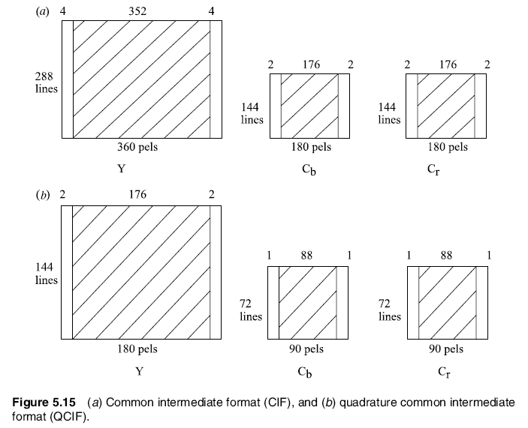
Σελ 390-398

Slide 87
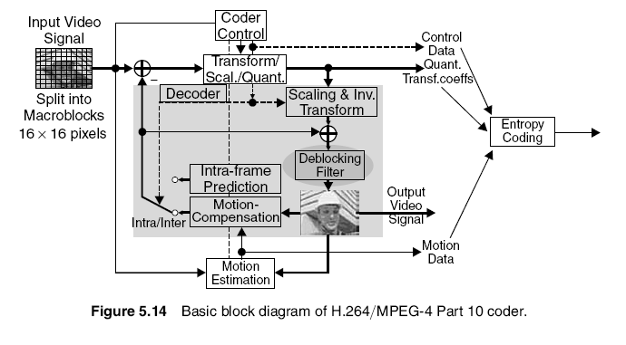
Common video formats used are CIF and QCIF, as shown in Figure 5.15. The
luminance and chrominance blocks follow the 4 : 2 : 0 format. A picture is divided into macroblocks of 16 Χ16 luma samples with two associated 8Χ8 chroma samples. A set of macroblocks forms a slice. Each macroblock belongs to exactly one slice. The minimum number of slices for a picture is one.

Slide 88
A sequence-GOP-picture-slice-macroblock-block is shown in Figure 5.16. Each macroblock (16 x 16) can be partitioned into blocks with sizes 16 x 16, 16 x 8, 8 x 16, and 8 x 8. An 8 x 8 block can further be subpartitioned into subblocks with sizes 8 x 8, 8 x 4, 4 x 8, and 4x4 as shown in Figure 5.17. Each block is motion compensated using a separate motion vector. The numbering of the motion vectors for the different blocks depends on the inter mode. For each block, the horizontal component comes first followed by the vertical component.

Slide 89
The H.264/AVC coder involves motion estimation and compensation in order to best provide a prediction for a block. The transform coefficients of a block are scaled and quantized and later entropy coded for transmission. Before entropy coding, the transform coefficients are reconstructed. A deblocking filter is applied to all reconstructed macroblocks of a picture and then stored for reference. These stored frames may then be used later for motion estimation and compensation.
Coding a picture on a slice basis involves the decision as to whether it is to be Inter or Intra coded; coded with or without motion compensation. Intra-predictive coding indicates entropy coding of the transform coefficients of the blocks, without prediction from any reference frame, in estimating the coefficient values. Inter-predictive coding indicates using reference frames stored in the buffer to predict the values of the current frame.

Slide 90

Motion compensation may be used when the motion compensated macroblock follows the mean square error (MSE) limit given by:
where x0(m, n) denotes original macroblock and xmc(m, n) denotes the motion compensated macroblock. The mean square error along with the variance of the input (VAR input) macroblock may be used in deciding whether Intra or Inter mode is used. Intra mode is used when the input variance is smaller and the MSE is greater.
Each block is motion compensated using a separate motion vector.

Slide 91
Interprediction
Interprediction may be performed on 16 x 16, 16 x 8, 8 x 16, 8 x 8 blocks and 4 x 8, 8 x 4 and 4 x 4 subblocks. There are different types of interprediction pictures depending on the reference pictures used in the prediction. The P, B picture prediction concept is shown in Figure 5.21. As in previous standards, a Prediction (P) picture uses a previous encoded P or I picture for prediction. H.264/AVC allows single or multiple reference frames, a maximum of five reference frames. In case of multiple reference frames, interpolation filters are used to predict the transform coefficients.
It is coded using forward motion compensation.
As in previous standards, a B picture uses both past and previous pictures as reference. Thus it is called Bidirectional prediction. It uses both forward and backward motion compensation. However, unlike previous standards, a B picture can utilize a B, P, or I picture for prediction.

Slide 92
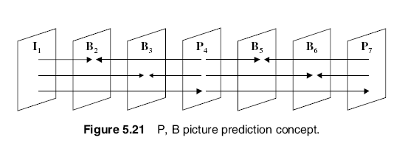
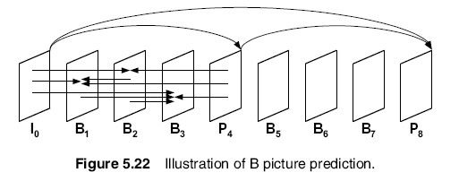
It should be noted that the order of displaying these pictures is different from the order in which they are coded. An I picture is coded first. Then the P picture dependent on this I picture’s prediction signal is coded next. Lastly, the B picture is predicted from the already coded P and I pictures.

Slide 93
Intraprediction
Intraprediction it is referred to as an Intra (I) slice. It uses only transform coding and the neighboring blocks of the same frame to predict block values. Intraprediction is performed on 16 x 16 luma and 4 x 4 luma blocks. No intraprediction is performed on 8 x 8 luma blocks.

Slide 94
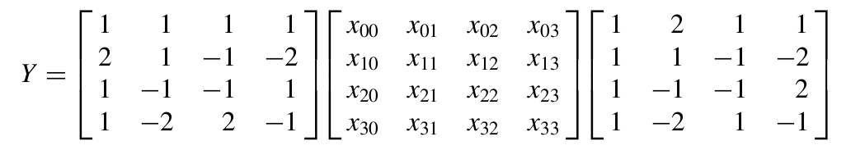
4x4 integer transform
It is multiplier-free, involves additions, shifts in 16-bit arithmetic, thus minimizing computational complexity, especially for low-end processors.
In the 16X16 Intra prediction mode each 4X4 residual block of input pixels X=(x00...x33) are first transformed to output coefficients Y (y00...y33) by

Slide 95
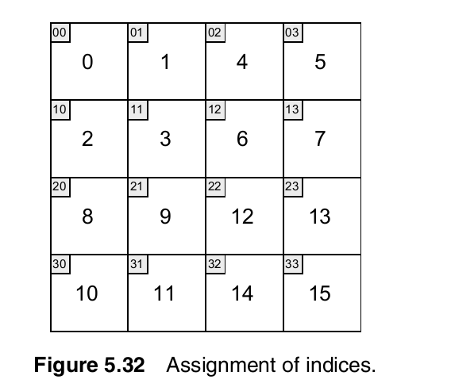
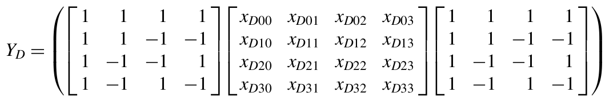
4x4 integer transform
The 16 luma DC coefficients (Figure 5.32) of 16 (4X4) blocks of a 16X16 macroblock , are then transformed using theWalsh–Hadamard transform:

Slide 96
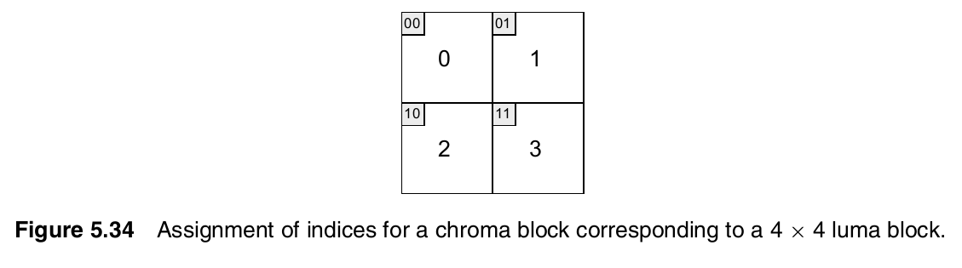
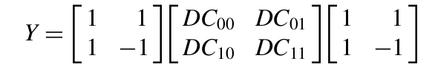
4x4 Integer transform
Chroma DC coefficients (Figures 5.33 and 5.34) of four 4X4 blocks of each chroma
component are transformed using the Walsh–Hadamard transform

Slide 97
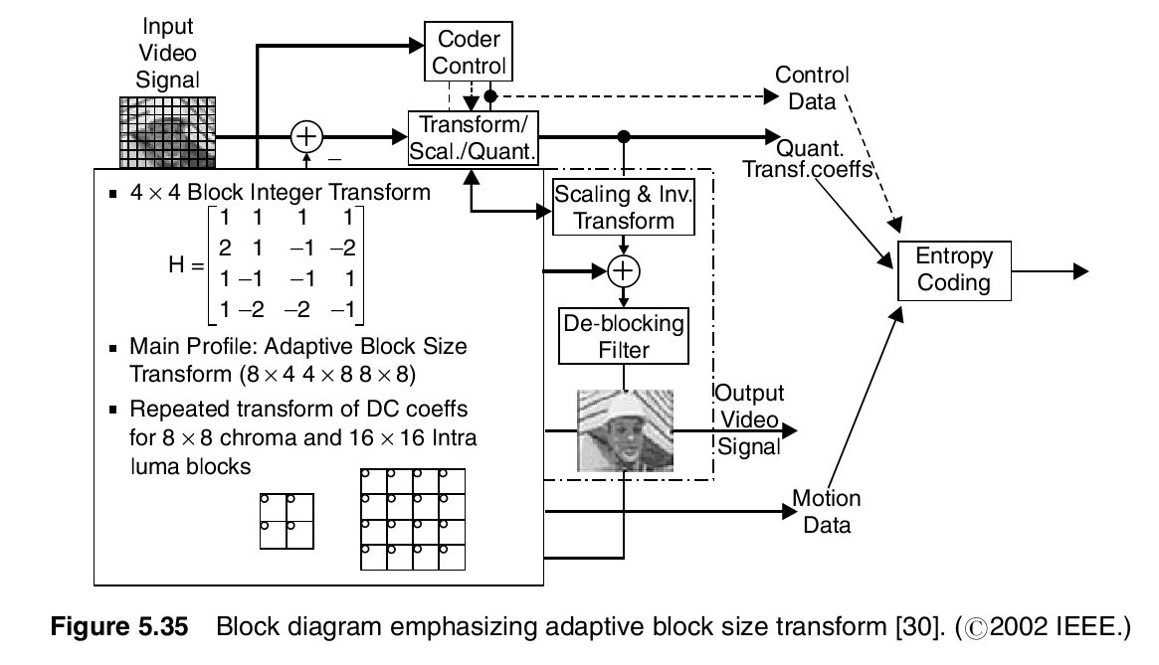
4X4 Integer Transform
Multiplication by two can be performed either through additions or through left
shifts, so that no actual multiplication operations are necessary. Thus, the transform is multiplier-free.

Slide 98
Switched (S) is a new picture introduced for H.264/AVC. It is used in the
Extended profile. Switched (S) pictures are of two types: Switched I (SI)–picture and Switched P (SP)–picture. SP coding makes use of temporal redundancy through motion-compensated inter prediction from previously decoded reference pictures, using at most one motion vector and reference picture index to predict the sample values of each block, encoded such that it can be reconstructed identically to another SP slice or SI slice. SI slice makes use of spatial prediction and can identically reconstruct to another SP slice or SI slice. The inclusion of these pictures in a bit stream enables efficient switching between bit streams with similar content encoding at different bit rates, as well as random access and fast playback modes.
Macroblock modes for SP-picture are similar to P-picture, whereas SI-picture has 26 macroblock modes. Figure 5.23 represents S picture. SP-pictures are much smaller (bit rate) than I-pictures.

Slide 100
Reference Frames
Reference frames are stored in the frame buffer. It contains short-term and long-term frames that may be used for macroblock prediction. With respect to the current frame, the frames before and after the current frame in the display sequence order are called the reverse reference frame and forward reference frame, respectively.
These frames are also classified as short-term frame and long-term frame.
Memory management is required to take care of marking some stored frames as “unused” and deciding which frames to delete from the buffer for efficient memory management. There are two types of buffer management modes: adaptive buffering mode and sliding window buffering mode. Indices are allotted to frames in the buffer.
Each picture type has a default index order for frames. Figure 5.25 gives an idea of storage of frames in the buffer for P picture.

Slide 102
Huffman encoding
In the MP3 audio compression scheme, a sound signal is encoded in three steps.
It is digitized by sampling at regular intervals, yielding a sequence of real numbers
s1,s2,s3….
For instance, at a rate of 44;100 samples per second, a 50-minute symphony
would correspond to T = 50 x 60 x 44.100 = 130 million measurements.
2. Each real-valued sample s is quantized: approximated by a nearby number from a
finite set Γ. This set is carefully chosen to exploit human perceptual limitations, with
the intention that the approximating sequence is indistinguishable from by the human ear .
3. The resulting string of length T over alphabet Γ is encoded in binary .
It is in the last step that Huffman encoding is used. To understand its role, let's look at a toy example in which T is 130 million and the alphabet consists of just four values, denoted by the symbols A; B; C; D. What is the most economical way to write this long string in binary?
The obvious choice is to use 2 bits per symbol say codeword 00 for A, 01 for B, 10 for C , and 11 for D in which case 260 megabits are needed in total. Can there possibly be a better encoding than this?

Slide 103
Huffman
Is there some sort of variable-length encoding, in which just one bit is used for the frequently occurring symbol A, possibly at the expense of needing three or more bits for less common symbols?
A danger with having codewords of different lengths is that the resulting encoding may not be uniquely decipherable. For instance, if the codewords are 0; 01; 11; 001, the decoding of strings like 001 is ambiguous. We will avoid this problem by insisting on the prefix-free property: no codeword can be a prefix of another codeword.
Any prefix free encoding can be represented by a full binary tree that is, a binary tree in
which every node has either zero or two children where the symbols are at the leaves, and
where each codeword is generated by a path from root to leaf , interpreting left as 0 and right as 1

Slide 104
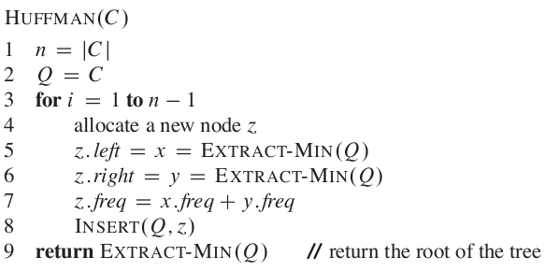
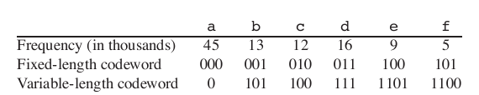
Huffman

Slide 105
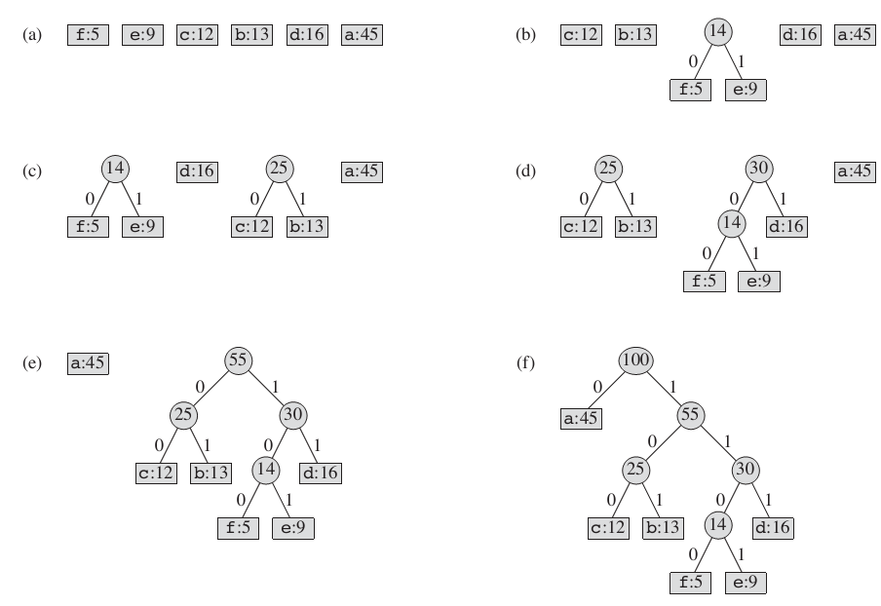
Huffman

Slide 106
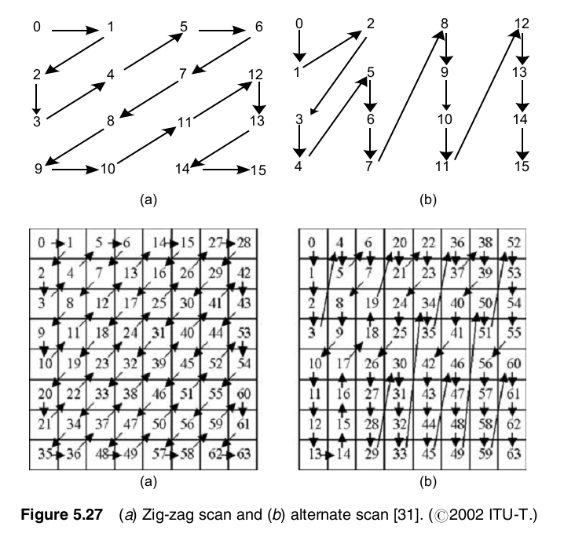
Entropy Encoding Context-based Adaptive Variable Length Coding
Different types of encoding schemes are followed by H.264/AVC. Universal variable length coding (UVLC) is the default entropy coding. Reference [22] provides
a table of code numbers and codewords that can be used. Zig-zag scan is used
to read the transform coefficients as shown in Figure 5.27

Slide 107
Entropy Encoding Context-based Adaptive Variable Length Coding
The context-based adaptive variable length coding (CAVLC) method is used for
decoding transform coefficients. The following coding elements are used:
. If there are nonzero coefficients, it is typically observed that there is a
string of coefficients at the highest frequencies that are -1/+1. A common
parameter Num-Trail is used that contains the number of coefficients as
well as the number of trailing 1s (T1s). For T1s, only the sign has to be
decoded.
. For coefficients other than the T1s, Level information is decoded.
. Lastly, the Run information is decided. Since the number of coefficients is
already known, this limits possible values for Run.

Slide 108
Entropy Encoding Context-based Adaptive Viarable Length Coding
After prediction, transformation and quantization, blocks are typically sparse (containing mostly zeros).
The highest non-zero coefficients after zig-zag scan are often sequences of +/- 1. CAVLC signals the number of high-frequency +/-1 coefficients in a compact way.
The number of non-zero coefficients in neighbouring blocks is correlated.
The number of coefficients is encoded using a look-up table; the choice of look-up table depends on the number of non-zero coefficients in neighbouring blocks.
The level (magnitude) of non-zero coefficients tends to be higher at the start of the reordered array (near the DC coefficient) and lower towards the higher frequencies.
CAVLC takes advantage of this by adapting the choice of VLC look-up table for the “level” parameter depending on recently-coded level magnitudes.
Source wikipedia

Slide 109
Robust Video Transmission NAL Access Unit
A set of NAL units in a specified form is referred to as an access unit. The decoding of each access unit results in one decoded picture. Each access unit contains a set of VCL NAL units that together compose a primary coded picture. It may also be prefixed with an access unit delimiter to aid in locating the start of the access unit. Some supplemental enhancement information containing data such as picture timing information may also precede the primary coded picture. The primary coded picture consists of a set of VCL NAL units consisting of slices or slice data partitions that represent the samples of the video picture. Following the primary coded picture may be some additional VCL NAL units that contain redundant representations of areas of the same video picture. These are referred to as redundant coded pictures, and are available for use by a decoder in recovering from loss or corruption of the data in the primary coded pictures. Decoders are not required to decode redundant coded pictures if they are present. Finally, if the coded picture is the last picture of a coded video sequence (a sequence of pictures that is independently decodable and uses only one sequence parameter set), an end of sequence NAL unit may be present to indicate the end of the sequence; and if the coded picture is the last coded picture in the entire NAL unit stream, an end of stream NAL unit may be present to indicate that the stream is ending.
Source: wikipedia

Slide 110
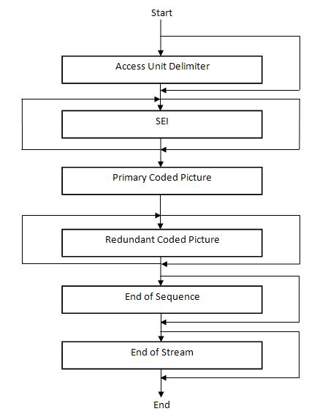
NAL Access Units
Source: wikipedia

Slide 111
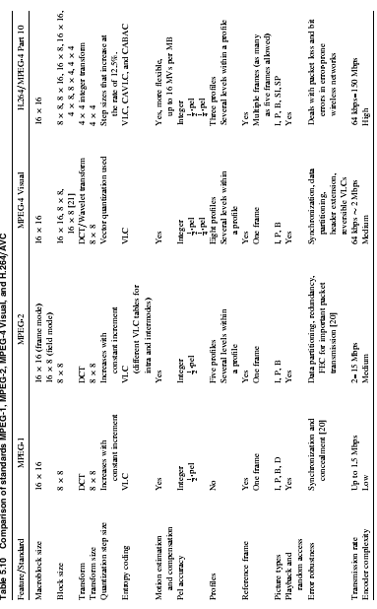

Slide 112
Σελ 200-205 (MPEG7)
MPEG 7: Media Description, Searching, and Retrieval
Multimedia search and retrieval applications include large-scale multimedia search engines on the Web, media asset management systems in corporations, audiovisual broadcast servers, and personal media servers for customers. Application requirements and user needs often depend on the context and the application scenarios. Professional users may want to find a specific piece of content from a large collection within a tight deadline, and leisure users may want to browse the clip art catalog to get a reasonable selection. Online users may want to filter through a massive amount of information to receive information pertaining to their interest only, whereas offline users may want to get informative summaries of selected content from a large repository.
To describe various types of multimedia information, the MPEG-7 standard has the objective of specifying a standard set of descriptors as well as description schemes for the structure of the descriptors and their relationships.

Slide 113
There are many applications domains that would benefit from the MPEG-7 standard
(education, journalism, entertainment, GIS, surveillance, biomedical applications,
film, video and radio archives, audiovisual content production, multimedia portals).

Slide 114
MPEG-7 is conceptually an audiovisual information representation standard, but the representation satisfies very specific requirements.
The Audio and Video parts provide standardized audio only and visual only descriptors
the Multimedia Description Schemes (MDS) part provides standardized description schemes involving both audio and video descriptors
the Description Definition Language (DDL) provides a standardized language to express description schemes
the Systems part provides the necessary glue that enables the use of the standard in practical environments.

Slide 115
MPEG-7 is the content representation standard for multimedia information search, filtering, management, and processing.
The need for MPEG-7 grows because, although more and more multimedia information is available in compressed digital form and a number of search engines exist on the Internet, they do not incorporate special tools or features to search for audiovisual information, as much of the search is still aimed at textual documents.

Slide 116
Σελίδες 205-211
MPEG 21
Media Distribution and Consumption
MPEG-21’s approach is to define a framework to support transactions that are interoperable and highly automated, specifically taking into account digital rights management
(DRM) requirements and targeting multimedia access and delivery using heterogeneous networks and terminals.

Slide 117
The MPEG-21 vision can be summarized as follows: to define a multimedia framework to enable transparent and augmented use of multimedia resources across a wide range of networks and devices used by different communities.
MPEG-21 is based on two essential concepts:
. the definition of a fundamental unit of distribution and transaction – the digital item (DI) (e.g., a video collection, a music album)
. the concept of users interacting with Dis
Some interactions that are expected to be managed by MPEG 21 are: creating content, providing content, archiving content, rating content, enhancing and delivering content, aggregating content, retail selling of content, facilitating transactions that occur from any of the above, and regulating transactions that occur from any of the above.

Slide 118
MPEG-21 Parts
Part 1. Vision, Technologies, and Strategy.
MPEG first produced a technical report to introduce the MPEG-21 Multimedia framework. The fundamental purposes of this technical report are
. To define a vision for a multimedia framework to enable transparent and augmented use of multimedia resources across a wide range of networks and devices to meet the needs of all users.
. To achieve the integration of components and standards to facilitate harmonization of technologies for the creation, management, transport, manipulation, distribution, and consumptions of DIs.
. To define a strategy for achieving a multimedia framework by the development of specifications and standards based on well-defined functional requirements through collaboration with other bodies.

Slide 119
Part 4. Intellectual Property Management and Protection (IPMP).
This part defines an interoperable framework for IPMP. This work builds further on IPMP work in MPEG-4, which is aimed at providing IPMP hooks. The project includes standardized ways of retrieving IPMP tools from remote locations and exchanging messages between IPMP tools and between these tools and the terminal. It also addresses authentication of IPMP tools and has provisions for integrating rights expressions according to the Rights Data Dictionary and the Rights Expression Language (REL).

Slide 120
UNIVERSAL MULTIMEDIA ACCESS
Σελ 344-350
Key developments and trends from the last few years have set the scene for ubiquitous
multimedia consumption. In summary, these are
. wireless communications and mobility
. standardized multimedia content
. interactive versus passive consumption
. the Internet and the World Wide Web (WWW).
The way users think today about multimedia content is strongly determined by the Internet.
The strength of the Internet is that it provides versatile bidirectional interactivity
and allows peer-to-peer communication.

Slide 121
While there is a wealth of audio and visual data on the Internet today, it is increasingly difficult to find the information we need (in spite of the significant advances in terms of search engines). The gap between our expectation of information and the delivered information increases daily. Description, structure, and management of information are becoming critical.
This growing body of structured information (even if that structure is still limited) increasingly needs to be accessed from a diverse set of networks and terminals.
The variety of delivery mechanisms to those terminals is also growing; currently, these include satellite, radio broadcasting, cable, mobile, and copper using xDSL. At the end of the distribution path are the users, with different devices, preferences, locations, environments, needs, and possibly disabilities.

Slide 122
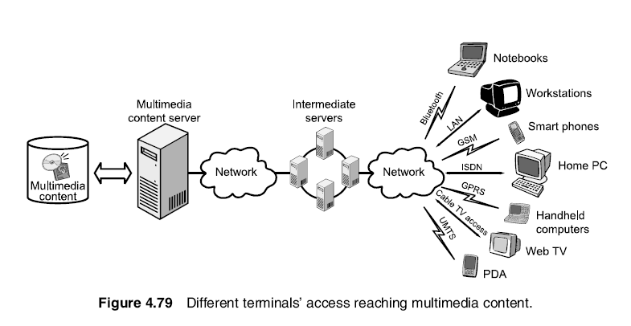
UMA concentrates on altering the content to meet the limitations of a user’s terminal or network.

Slide 123
While today’s UMA technologies are offering adaptation to a terminal, tomorrow’s technologies will provide users with adapted and informative universal multimedia experiences (UMEs). This is the critical difference between UMA and UMEs: the latter clearly acknowledge that the end point of universal multimedia consumption is the user and not the terminal.

Slide 124
Content Representation
While there will be a necessity for future content representation tools, it is increasingly desirable to keep formats backward compatible and cross compatible, for example, with the use of common file formats for MPEG-4, VP8, MP3, AAC and JPEG. This ensures that storage and transport of content can be handled uniformly while maintaining the different purposes of actual content streams. Further, there are interesting proposals that explicitly separate the content from the bit stream format. In particular, several techniques are suggested for describing a bit stream in terms of XML metadata and manipulating it using XML tools. The idea behind this is that
future systems can be implemented quickly with just the provision of high-level mapping between one bit stream format and a second. This opens the possibility of broader flexibility in content representation and transcoding, while maintaining standard solutions.

Slide 125
User Environment Description
For the user to obtain the best possible multimedia experience, it is essential that the content is adapted taking into account as many relevant usage environment parameters as possible. Typical relevant usage environment dimensions are the network, terminal, natural environment, and user; each of these dimensions may be characterized by multiple parameters.
Standard usage environment description tools like content description tools are needed to ensure a high degree of interoperability among terminals and severs. MPEG-21 digital item adaptation (DIA) is a relevant development in this area.
Since multimedia experiences are centered in the user, the incorporation of the user into the adaptation and delivery processes needs to be at a deeper level than today’s typical approach. As an example, the MPEG-21 IDA specification considers a narrow set of user preferences for multimedia selection and adaptation.

Slide 126
Content Adaptation
While adaptation through transcoding is well known, cross-modal adaptation is a more challenging process that may range from a simple key-frame extraction process (to transform video into images) to more complex conversions such as text-to-speech, speech-to-text, or even video-to-text or speech. A video-to-speech cross-modal conversion may be as simple as using the information in the textual annotation field of the associated metadata stream (e.g., MPEG-7 stream describing MPEG-2 or MPEG-4 content) or as complex as analyzing the content, recognizing some object (e.g., for which specific models are available), and synthesizing some speech based on the recognized objects.

Slide 127
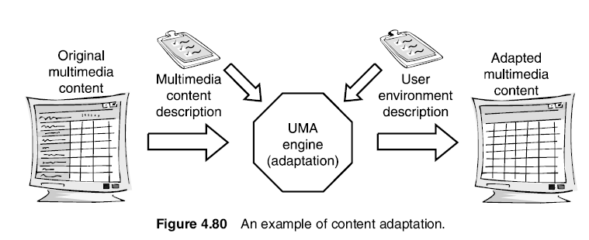

Slide 128
Intellectual Property and Protection
A key factor in the delivery of multimedia content at present is an increasing desire by intellectual property owners to establish, control, and protect their rights.
For UMEs, the expression of rights to access and alter content metadata, perform (or prevent) certain adaptations, and the enforcement of those rights will be critical if content providers are to be willing to distribute material into new user environments. Further, for UMEs, intellectual
property management and protection will be an issue not only for the content but also for usage environment information.

Slide 129
Presentation Conditions
In general, universal multimedia involves adaptation of high- quality/ functionality content to reduced functionality usage environments, such as mobile terminals. This is a growing trend, as presentation devices become smaller, thinner, and lighter.
There are more sophisticated content presentation conditions and devices that may also require adaptation processing to achieve an improved user experience.
Presentation conditions and devices also determine the type and level of interactivity provided to the user. While simple, portable devices mostly have limited interaction capabilities, more sophisticated systems such as immersive environments may provide very powerful interaction mechanisms, such as tactile gloves to manipulate objects in a virtual world.

Slide 130
Three-dimensional audiovisual environments provide an interesting example of advances in presentation. In terms of visual information, this may imply the adaptation of available 3D content to specific types of 3D or stereoscopic displays or even the processing of two-dimensional (2D) content to provide 3D-like visual sensations.
The same 3D content may also have to be adapted to rather simple consumption conditions, such as a personal digital assistant (PDA), targeting the provision of 3D navigational capabilities, or even 3D sensory impressions using glasses-based technologies.
Just as with video, the consumption of audio, particularly in 3D (either simulated using stereo systems or actual multispeaker systems), is likely to become less passive and more interactive in the near future. To achieve this, sophisticated adaptation algorithms will be a vital part of ensuring a quality user experience.

Slide 131
QoS

Slide 132
IP Oriented Quality of Service
Σελ 642-651
The diversity of network assumptions indicates that QoS remains an increasingly important issue in modern networking. There exists the entire spectrum of QoS concepts, algorithms, targeting the core as well as access network segments. Also, new technologies and new standards are necessary to offer QoS for new multimedia applications. Therefore, new communication architectures integrate mechanisms allowing guarantees of specific quality to services as well as high data rates for
communication systems. Quality of service must be seen as an end-to-end process.

Slide 133
The IETF started working on providing the QoS in IP networks in the mid-1990s. Two different approaches have been introduced: integrated services (IntServ) in 1994 and differentiated services (DiffServ) in 1998. IntServ was introduced in IP networks in order to provide guaranteed and controlled services in addition to the already available best-effort service. It is an extension to the Internet architecture to support both nonreal-time and real-time applications over IP.
Each traffic flow in this service can be classified under one of three service classes: guaranteed, controlled load, and best effort.
Guaranteed service provides delay-bounded service agreements for voice and other real-time applications requiring severe delay constraints. Controlled load service provides a form of statistical delay service agreement (e.g., with a nominal mean delay). Finally, best-effort services are included to match current IP service, mainly for interactive burst traffic (e.g., Web), and background or asynchronous traffic (e.g., e-mail).

Slide 134
IntServ and reservation protocols such as RSVP have failed to become an
actual end-to-end QoS solution, mostly because of the scaling problems in large networks and because of the need to implement RSVP in all network elements from the source all the way to the destination.
DiffServ came to remedy the disadvantages of IntServ in providing QoS in
IP networks. DiffServ aims to provide simple, scalable, and flexible service
differentiation using a hierarchical model. That is, resource management is now divided into two areas: interdomain and intradomain.
In DiffServ, all of the customer’s local network requirements for QoS are
aggregated, and then a service level agreement (SLA) is made with the network service provider. The SLA may be static (negotiated and agreed on a long-term basis, e.g., monthly) or dynamic, changing more frequently. The local network is then responsible for providing different services to end users within the network. This is usually done through marking packets with specific flags used in the type of service field of IP4 or the traffic class field of IPv6.

Slide 135
QoS in Best-Effort Networks
The best-effort network does not need information about each connection to be stored in the routers and switches on the data path, because there is no resource reservation for a connection. The sources themselves decide how much they should send. All requested connections are admitted, and the available capacity is shared between the connections. As a result, no explicit guarantees can be given about the bandwidth available to each connection. However, if the sources are designed properly, the bandwidth each source receives can be in accordance with the user’s QoS need relative to other users’ needs. Best-effort networks are capable of delivering elastic QoS with high performance in terms of packet delay and delay jitter while maintaining high utilization. Today, however, they do not deliver on these promises, but new research points out that with just a few changes in the links and sources, a highly elegant and simple approach to QoS is possible.

Slide 136
There are two objectives for a best-effort network as far as bandwidth allocation is concerned.
The first objective of the best-effort network is to ensure that the available capacity of the network is utilized,
and the second objective is to maximize the QoS perceived by users

Slide 137
Streaming over Internet (σελ 436- 447)
Real-time transport of live video or stored video is the predominant part of realtime multimedia. Here, we are concerned with video streaming, which refers to realtime transmission of stored video.
There are two modes for transmission of stored video over the Inernet, namely the download (podcasting) mode and the streaming mode (i.e., video streaming).
In the download mode, a user downloads the entire video file and then plays back the video file. However, full file transfer in the download mode usually suffers long and perhaps unacceptable transfer time.
In contrast, in the streaming mode, the video contents are being received and decoded. Owing to its real-time nature, video streaming typically has bandwidth, delay, and loss requirements. However, the current best-effort Internet does not offer any quality of service (QoS) guarantees to streaming video over the Internet. In addition, for multicast, it is difficult to efficiently support multicast video while providing service flexibility to meet a wide range of QoS requirements from the users. Thus, designing mechanisms and protocols for Internet streaming video poses many challenges

Slide 138
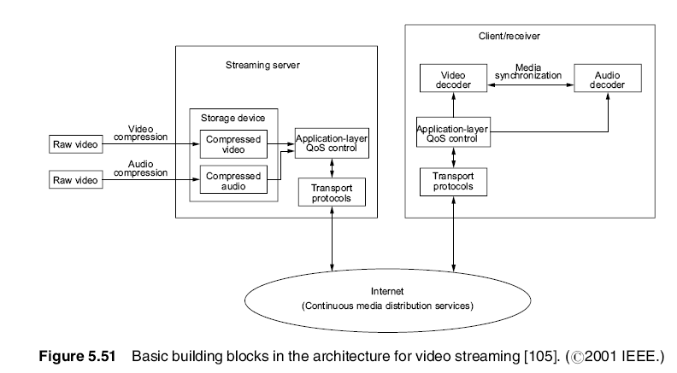
To introduce the necessary background and give the reader a complete picture of this field, we cover some key areas of streaming video, such as video compression, application layer QoS control, continuous media distribution services, streaming servers, media synchronization mechanisms, and protocols for streaming media

Slide 139
Video Compression
Since raw video consumes a large amount of bandwidth, compression is usually employed to achieve transmission efficiency. In this section, we discuss various compression approaches and requirements imposed by streaming applications on the video encoder and decoder.
In essence, video compression schemes can be classified into two approaches:
scalable and nonscalable video coding. We will show the encoder and decoder in intramode and only use DCT. Intramode coding refers to coding video macroblocks without any reference to previously coded data.
Since scalable video is capable of gracefully coping with the bandwidth fluctuations in the Internet, we are primarily concerned with scalable video coding techniques.

Slide 140
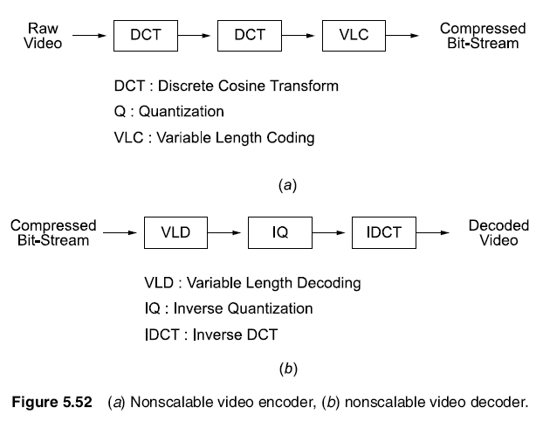
A nonscalable video encoder shown in Figure 5.52a generates one compressed bit stream,
Q

Slide 141
In contrast a scalable video encoder compresses a raw video sequence into multiple substreams as represented in Figure 5.53a. One of the compressed substreams is the base substream, which can be independently decoded and provides coarse visual quality.
Other compressed substreams are enhanced substreams, which can only be decoded together with the base substream and can provide better visual quality. The complete bit stream (i.e., the combination of all substreams) provides the highest quality. An SNR scalable encoder as well as scalable decoder are shown in Figure 5.53.

Slide 142
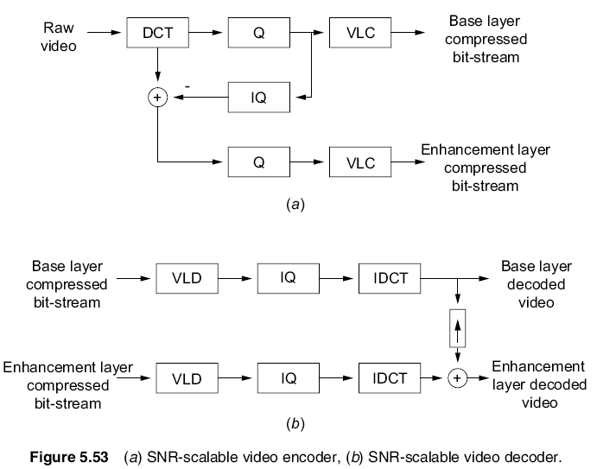

Slide 143
Example in scalable streaming 5.3. A DCT coefficient can be represented by 7 bits (i.e., its value ranges from 0 to 127). There are 64 DCT coefficients. Each DCT coefficient has a most significant bit (MSB).
All the MSB from the 64 DCT coefficients form Bitplane 0 (Figure 5.55). Similarly, all the second most significant bits form Bitplane 1.

Slide 144
Various Requirements Imposed by Streaming Applications
In what follows we will describe various requirements imposed by streaming allocations on the video encoder and decoder. Also, we will briefly discuss some techniques that address these requirements.
Throughput. To achieve acceptable perceptual quality, a streaming application typically has minimum bandwidth requirement. However, the current Internet does not provide bandwidth reservation to support this requirement. In addition, it is desirable for video streaming applications to employ congestion control to avoid congestion, which happens when the network is heavily loaded. For video streaming, congestion control takes the form of rate control, that is, adapting the sending rate to the available bandwidth in the network. Compared with nonscalable video, scalable video is more adaptable to the varying available bandwidth in the network.

Slide 145
Delay. Streaming video requires bounded end-to-end delay so that packets can arrive at the receiver in time to be decoded and displayed. If a video packet does not arrive in time, the playout process will pause, which is annoying to human eyes. A video packet that arrives beyond its delay bound (e.g., its playout time) is useless and can be regarded as lost. Since the Internet introduces time-varying delay, to provide continuous playout, a buffer at the receiver is usually introduced before decoding.
Loss. Packet loss is inevitable in the Internet and can damage pictures, which is displeasing to human eyes. Thus, it is desirable that a video stream be robust to packet loss. Multiple description coding is such a compression technique to deal with packet loss.
Video Cassette Recorder (VCR) like Functions. Some streaming applications require VCR-like functions such as stop, pause/resume, fast forward, fast backward, and random access.

Slide 146
Decoding Complexity. Some devices such as cellular phones and personal digital assistants (PDAs) require low power consumption. Therefore, streaming video applications running on these devices must be simple. In particular, low decoding complexity is desirable.

Slide 147
Application-Layer QoS Control
The objective of application-layer QoS control is to avoid congestion and maximize video quality in the presence of packet loss. To cope with varying network conditions, and different presentation quality requested by the users, various application- layer QoS control techniques have been proposed. The application-layer QoS control techniques include congestion control and error control. These techniques are employed by the end systems and do not require any QoS support from the network.

Slide 148
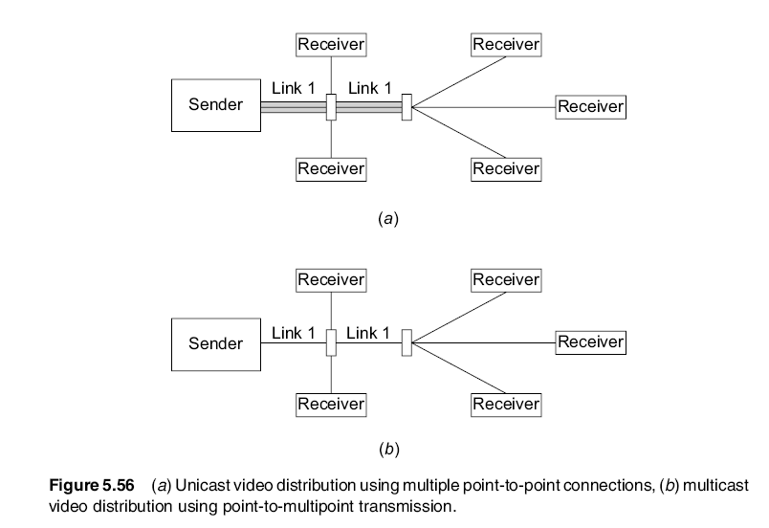

Slide 149

Congestion Control.
For unicast video, existing source-based rate control mechanisms follow two approaches: probe-based and model-based. The probe-based approach is based on probing experiments. In particular, the source probes for the available network bandwidth by adjusting the sending rate in a way that could maintain the packet loss ratio p below a certain threshold Pth. There are two ways to adjust the sending rate: (1)
additive increase and multiplicative decrease, and (2) multiplicative increase and multiplicative decrease.
The model-based approach is based on a throughput model of a transmission control protocol (TCP) connection. Specifically, the throughput of a TCP connection can be characterized by the following formula:
Where λ is throughput of a TCP connection, MTU (maximum transit unit) is the packet size used by the connection, RTT is the round-trip time for the connection, and p is the packet loss ratio experienced by the connection

Slide 150
Error Control. In the Internet, packets may be dropped due to congestion at routers, they may be misrouted, or they may reach the destination with such a long delay as to be considered useless or lost. Packet loss may severely degrade the visual presentation quality. To enhance the video quality in presence of packet loss, error-control mechanisms have been proposed.
For certain types of data (such as text), packet loss is intolerable while delay is acceptable. When a packet is lost, there are two ways to recover the packet: the corrupted data must be corrected by traditional forward error correction (FEC), that is, channel coding, or the packet must be retransmitted. On the other hand, for real-time video, some visual quality degradation is often acceptable while delay must be bounded. This feature of real-time video introduces many new error-control mechanisms,
which are applicable to video applications but not applicable to traditional
data such as text.

Slide 151
Σελ 450-456
Media Synchronization
Media synchronization is a major feature that distinguishes multimedia applications from other traditional data applications. With media synchronization mechanisms, the application at the receiver side can present various media streams in the same way as they were originally captured. An example of media synchronization is that the movements of a speaker’s lips match the played-out audio. A major feature that distinguishes multimedia applications from other traditional data applications is the integration of various media streams that must be presented in a synchronized fashion. For example, in distance learning, the presentation of slides should be synchronized with the commenting audio stream. Otherwise, the
current slide being displayed on the screen may not correspond to the lecturer’s explanation heard by the students, which is annoying.

Slide 152
There are three levels of synchronization, namely, intrastream, interstream, and interobject synchronization
Intrastream Synchronization. The lowest layer of continuous media or timedependent data (such as video and audio) is the media layer. The unit of the media layer is a logical data unit such as a video/audio frame, which adheres to strict temporal constraints to ensure acceptable user perception at playback. Synchronization at this layer is referred to as intrastream synchronization, which maintains the continuity of logical data units. Without intrastream synchronization, the presentation of the stream may be interrupted by pauses or gaps.

Slide 153
Interstream Synchronization. The second layer of time-dependent data is the stream layer. The unit of the stream layer is a whole stream. Synchronization at this layer is referred to as interstream synchronization, which maintains temporal relationships among different continuous media. Without interstream synchronization, skew between the streams may become intolerable. For example, users could be annoyed if they notice that the movements of the lips of a speaker do not correspond to the presented audio.
Interobject Synchronization. The highest layer of the multimedia document is the object layer, which integrates streams and time-independent data such as text and still images. Synchronization at this layer is referred to as interobject synchronization. The objective of interobject synchronization is to start and stop the presentation of the time-independent data within a tolerable time interval, if some previously defined points of the presentation of a time-dependent media object are reached. Without interobject synchronization, for example, the audience of a slide show could be annoyed if the audio is commenting on one slide while another slide being presented.

Slide 154
The essential part of any media synchronization mechanism is the specifications of the temporal relations within a medium and between the media. The temporal relations can be specified either automatically or manually. In the case of audio/ video recording and playback, the relations are specified automatically by the recording device.
A widely used specification method for continuous media is axes-based specifications or time-stamping: at the source, a stream is time-stamped to keep temporal information within the stream and with respect to other streams
Besides specifying the temporal relations, it is desirable that synchronization be supported by each component on the transport path. For example, the servers store large amounts of data in such way that retrieval is quick and efficient to reduce delay; the network provides sufficient bandwidth, and delay and jitter introduced by the network are tolerable to the multimedia applications

Slide 155
Protocols for Streaming Media
Protocols are designed and standardized for communication between clients and streaming servers. Protocols for streaming media provide such services as network addressing, transport, and session control. According to their functionalities, the protocols can be classified into three categories: network-layer protocol such as Internet protocol (IP), transport protocol such as user datagram protocol (UDP), and session control protocol such as real-time streaming protocol (RTSP).
Network-layer protocol provides basic network service support such as network addressing. The IP serves as the network-layer protocol for Internet video streaming.
Transport protocol provides end-to-end network transport functions for streaming applications. Transport protocols include UDP, TCP, real-time transport protocol (RTP), and real-time control protocol (RTCP). UDP and TCP are lower-layer transport protocols while RTP and RTCP are upper-layer transport protocols, which are implemented on top of UDP/TCP..

Slide 156
Transport Protocols. The transport protocol family for media streaming includes UDP, TCP, RTP, and RTCP protocols [135]. UDP and TCP provide basic transport functions, while RTP and RTCP run on top of UDP/TCP. UDP and TCP protocols support such functions as multiplexing, error control, congestion control, or flow control. These functions can be briefly described as follows. First, UDP and TCP can multiplex data streams for different applications running on the same machine with the same IP address. Secondly, for the purpose of error control, TCP and most UDP implementations employ the checksum to detect bit errors. If single or multiple bit errors are detected in the incoming packet, the TCP/UDP layer discards the packet so that the upper layer (e.g., RTP) will not receive the corrupted packet.
On the other hand, different from UDP, TCP uses retransmission to recover lost packets. Therefore, TCP provides reliable transmission while UDP does not. Thirdly, TCP employs congestion control to avoid sending too much traffic,
which may cause network congestion. This is another feature that distinguishes
TCP from UDP. Lastly, TCP employs flow control to prevent the receiver buffer from overflowing while UDP does not have any flow control mechanisms.

Slide 157
Since TCP retransmission introduces delays that are not acceptable for streaming applications with stringent delay requirements, UDP is typically employed as the transport protocol for video streams. In addition, since UDP does not guarantee packet delivery, the receiver needs to rely on the upper layer (i.e., RTP) to detect packet loss.
RTP is an Internet standard protocol designed to provide end-to-end transport functions for supporting real-time applications. RTCP is a companion protocol with RTP and is designed to provide QoS feedback to the participants of an RTP session. In other words, RTP is a data transfer protocol while RTCP is a control protocol.

Slide 158
RTP does not guarantee QoS or reliable delivery, but rather provides the following functions in support of media streaming:
. Time-stamping. RTP provides time-stamping to synchronize different media
streams. Note that RTP itself is not responsible for the synchronization,
which is left to the applications.
. Sequence numbering. Since packets arriving at the receiver may be out of
sequence (UDP does not deliver packets in sequence), RTP employs sequence numbering to place the incoming RTP packets in the correct order. The sequence number is also used for packet loss detection.
. Payload type identification. The type of the payload contained in an RTP packet is indicated by an RTP-header field called payload type identifier. The receiver interprets the contents of the packet based on the payload type identifier. Certain common payload types such as MPEG-1/2 audio and video have been assigned payload type numbers. For other payloads, this assignment can be done with session control protocols
. Source identification. The source of each RTP packet is identified by an RTPheader a means for the receiver to distinguish different sources.

Slide 159
RTCP is the control protocol designed to work in conjunction with RTP. In an RTP session, participants periodically send RTCP packets to convey feedback on quality of data delivery and information of membership. RTCP essentially provides the following services.
. QoS feedback. This is the primary function of RTCP. RTCP provides feedback to an application regarding the quality of data distribution. The feedback is in the form of sender reports (sent by the source) and receiver reports (sent by the receiver). The reports can contain information on the quality of reception such as: (1) fraction of the lost RTP packets, since the last report; (2) cumulative number of lost packets, since the beginning of reception; (3) packet interarrival jitter; and (4) delay since receiving the last sender’s report. The control information is useful to the senders, the receivers, and third-party monitors. Based on the feedback, the sender can adjust its transmission rate, the receivers can determine whether congestion is local, regional, or global, and the network manager can evaluate the network performance for multicast distribution.

Slide 160
. Participant identification. A source can be identified by the SSRC field in the
RTP header. The RTCP provides human-friendly mechanisms for source identification. Specifically, the RTCO SDES (source description) packet contains textual information called canonical names as globally unique identifiers of the session participants. It may include a user’s name, telephone number, e-mail address, and other information.
. Control packet scaling. To scale that the RTCP controls packet transmission
with the number of participants, a control mechanism is designed as follows.
The control mechanism keeps the total control packets to 5 percent of the
total session bandwidth. Among the control packets, 25 percent are allocated
to the sender reports and 75 percent to the receiver reports. To prevent control packet starvation, at least one control packet is sent within 5 s at the sender or receiver.
. Inter media synchronization. The RTCP sender reports contain an indication of real time and the corresponding RTP time-stamp. This can be used in intermedia synchronization like lip synchronization in video.
. Minimal session control information. This optional functionality can be used
for transporting session information such as names of the participants.

Slide 161
Session control protocol defines the messages and procedures to control the delivery of the multimedia data during an established session. The RTSP and the session initiation protocol (SIP) are such session control protocols

Slide 162
Session Control Protocols (RTSP and SIP). The RTSP is a session control protocol for streaming media over the Internet. One of the main functions of RTSP is to support VCR-like control operations such as stop, pause/resume, fast forward, and fast backward. In addition, RTSP also provides means for choosing delivery channels (e.g., UDP, multicast UDP, or TCP), and delivery mechanisms based upon RTP. RTSP works for multicast as well as unicast. Another main function of RTSP is to establish and control streams of continuous audio and video media between the media server and the clients. Specifically, RTSP provides the following operations.
. Media retrieval. The client can request a presentation description, and ask the server to set up a session to send the requested media data.
. Adding media to an existing session. The server or the client can notify each
other about any additional media becoming available to the established session. In RTSP, each presentation and media stream is identified by an RTSP universal resource locator (URLS).

Slide 163
SIP is another session control protocol. Similar to RTSP, SIP can also create and terminate sessions with one or more participants. Unlike RTSP, SIP supports user mobility by proxying and redirecting requests to the user’s current location. To summarize, RTSP and SIP are designed to initiate and direct delivery of streaming media data from media servers. RTP is a transport protocol for streaming media data while RTCP is a protocol for monitoring delivery of RTP packets. UDP and TCP are lower-layer transport protocols for RTP/RTCP/RTSP/SIP packets and IP provides a common platform for delivering UDP/TCP packets over the Internet.
The combination of these protocols provides a complete streaming service over the Internet.

